Slide 1



Slide 2
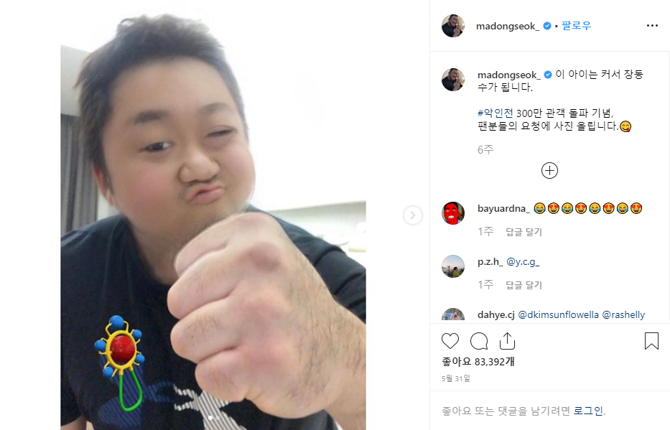


TwoTwoPOS 팔로우
TwoTwoPOS
#daily
장사는 잘 되는데..
#POS
기능이 너무 엉망 ㅜㅜ
#cafe
매출 좀 올리고 싶다..
우리 가게
#coffee
#갬성
많이 찾아오세요~
#TwoTwoCafe
#카페스타그램
#인스타그램

Slide 3

WEB – 4조
김병준, 김정아, 엄현철, 유성진, 이다현, 차민희
TwoTwoPOS

Slide 4
TwoTwoPOS
INDEX
INDEX
1.
프로젝트 일정표
1. 프로젝트 일정표
2. 개발환경
3. 기획의도
4. Flow Chart
5. ERD
6. 기능구현
7. 역할 및 후기
2.
개발환경
3.
기획의도
4.
Flow Chart
5.
ERD
6.
기능구현

Slide 5


TwoTwoPOS
프로젝트 일정표
프로젝트 일정표
Week #02 (07.08~07.12)
4. 데이터베이스
(ERD + Script + 데이터)
1
2
Week #01 (07.01~07.05)
1. 아이템 선정
2. 기획서, 요구분석
3. 화면 설계 + 스토리보드 작성
3
Week #03 (07.15~07.19)
5. 구현(5~6일)
6. 각종 명세서
7. 발표(19일)

Slide 6


TwoTwoPOS
개발환경
개발환경
WAS
DataBase
사용언어
사용기술
WAS : Apache Tomcat – 8.5.40
DataBase : Oracle

Slide 7


TwoTwoPOS
개발환경
사용언어
개발환경
80%
50%

Slide 8


TwoTwoPOS
개발환경
사용언어
개발환경
70%
70%

Slide 9


TwoTwoPOS
개발환경
사용언어
개발환경
80%
90%

Slide 10





TwoTwoPOS
개발환경
사용기술
개발환경
WAS
DataBase
사용언어
사용기술

Slide 11
TwoTwoPOS
기획의도
기획의도
기존 범용 POS system의 시스템적인 한계와 수준을 탈피한
POS system을 구현하고자 한다.
2. 작은 규모의 카페를 운영하고 계신 사장님들을 targeting 한
POS system을 개발하고자한다.
3. 사업장 별 자유도 높은 POS system을 구현하고자 한다.
주제
인터뷰
문제점
개선안

Slide 12
4. 기존 범용 시스템의 한계 개선
프랜차이즈 업체에서 사용하는 POS system에 비해 현저히 낮은 수준의 서비스만을 제공하고 있는 기존 범용 시스템들의
기능 개선 “매출/결제관리(기본기능) + 재고, 인사, 직원공유노트 , 회원관리 기능”등 기존 기능에 다양한 기능이 추가된 시스템 구현
5. 각 카페 별 특성이 반영되지 못한 POS system 개선
카페 위치에 따른 날씨 정보를 기반으로 매출 분석의 기회 제공
예) 위치등록 > 날씨 정보 제공 > ‘매출+날씨’ 등 데이터 결합을 통해 정보로의 가공기회 제공
개발환경
TwoTwoPOS

Slide 13
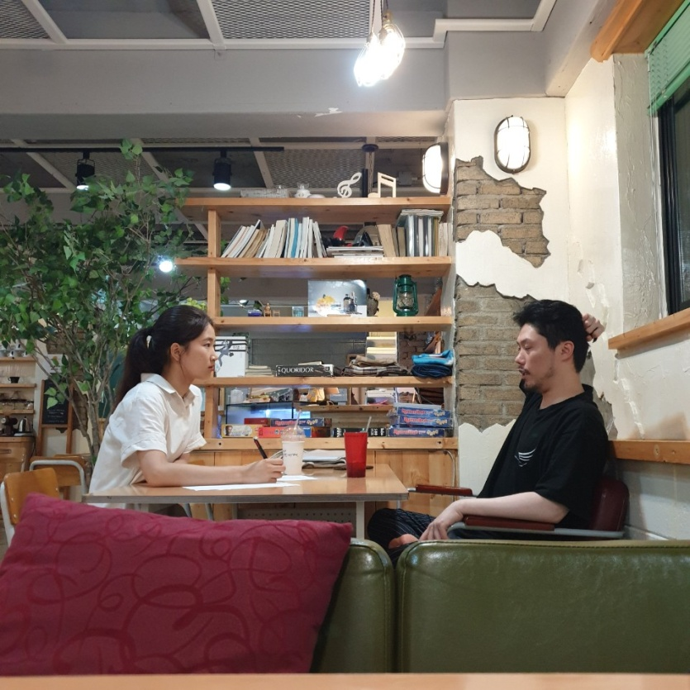
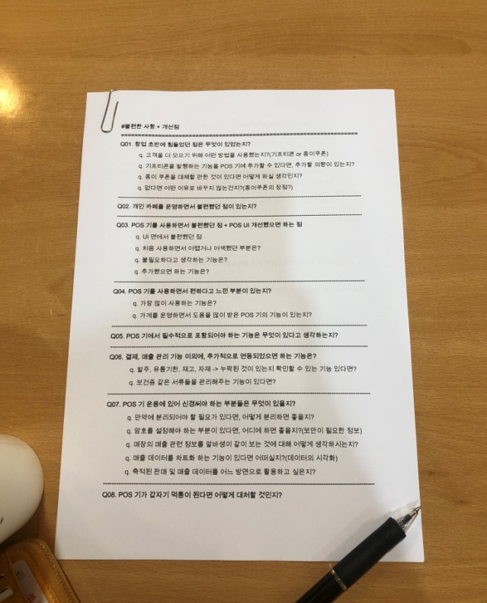
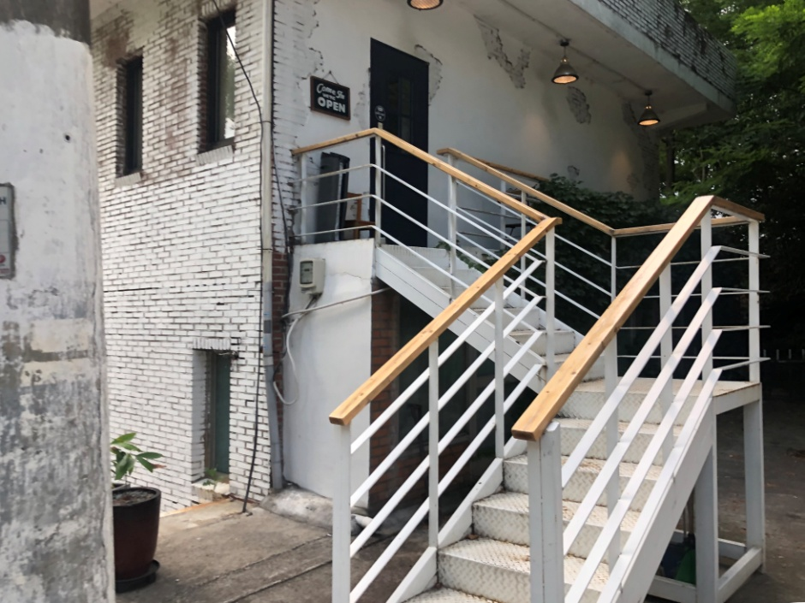
TwoTwoPOS
기획의도
기획의도
주제
인터뷰
문제점
개선안
<인터뷰한 카페>
<카페 사장님과의 인터뷰>
<인터뷰 질문지>

Slide 14

TwoTwoPOS
기획의도
기획의도
주제
인터뷰
문제점
개선안

Slide 15
카페별객층 및 컨셉 등이 반영되어 있지 않은
system
카페별 위치적 특성이 반영되어 있지 않은 system
카페별 업무 프로세스가 반영되어 있지 않은 system
대형 프렌차이즈 업체에 비해 소규모 개인카페는 범용 POS system 사용
문제점

Slide 16
문제점
기본결제, 매출관리 기능만 제공하는 경우가 대다수
불필요한 기능(key)이 있지만 해당 기능에 대한 삭제 혹은 숨김 기능이 없어
반복기능이 구현이 안되어 있어 불편함을 느끼는 사례 발생
기능의 한계

Slide 17

TwoTwoPOS
기획의도
기획의도
주제
인터뷰
문제점
개선안

Slide 18
개선안
자율적인 키 추가기능
자율적인 키 제거 기능
카페 객층 및 컨셉 등이 반영된
성별/연령/날짜별 인기메뉴 분석
카페 위치에 따른 날씨 정보를 기반으로 매출 분석의 기회 제공, 더 나아가 “매출 + 날씨”등 데이터 결합을 통해 정보 가공 기회를 제공
기존 범용 시스템의 한계를 개선한
“재고, 인사, 직원 공유노트, 회원관리 기능 등” 기존기능에 다양한 기능 이 추가됨

Slide 19
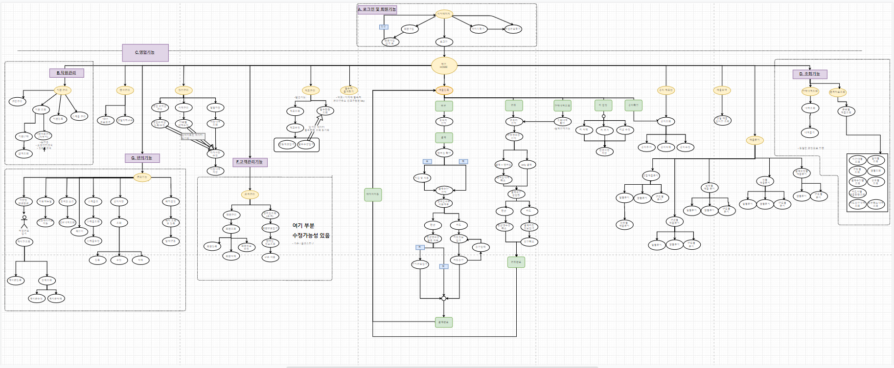
TwoTwoPOS
Flow chart
Flow
chart

Slide 20
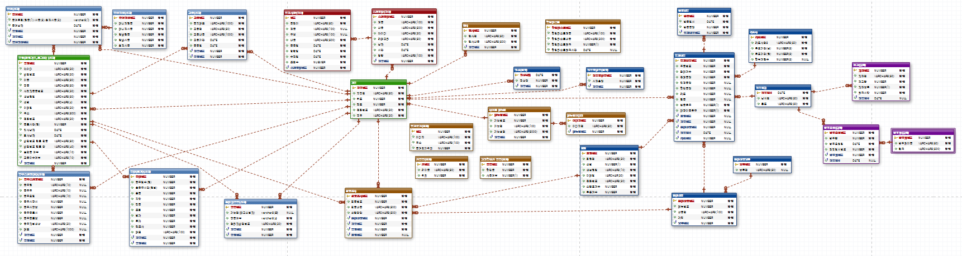
TwoTwoPOS
ERD
ERD

Slide 21
TwoTwoPOS
기능구현
기능구현

Slide 22


“이번 TWOTWOPOS에서
신상 포스기가 나왔다는데!”
“어디 한번 사용해 볼까나아아~??”

Slide 23
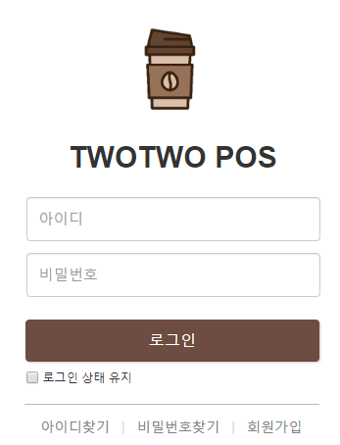
로그인
100% 참여

Slide 24
L O D I N G …
100% 참여

Slide 25
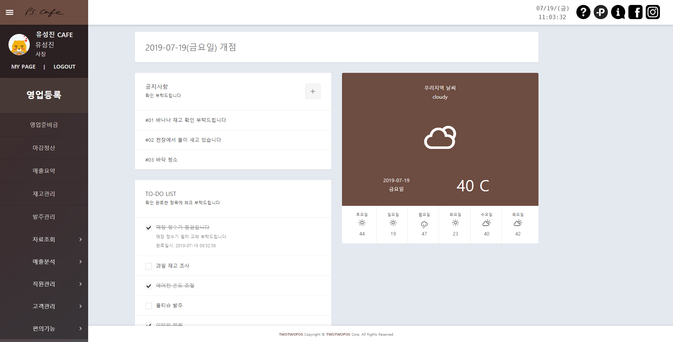
메인페이지
ㄴㅇㄴㅇㄴㅇ

Slide 26
로그인 정보창
ㄴㅇㄴㅇㄴㅇ

Slide 27
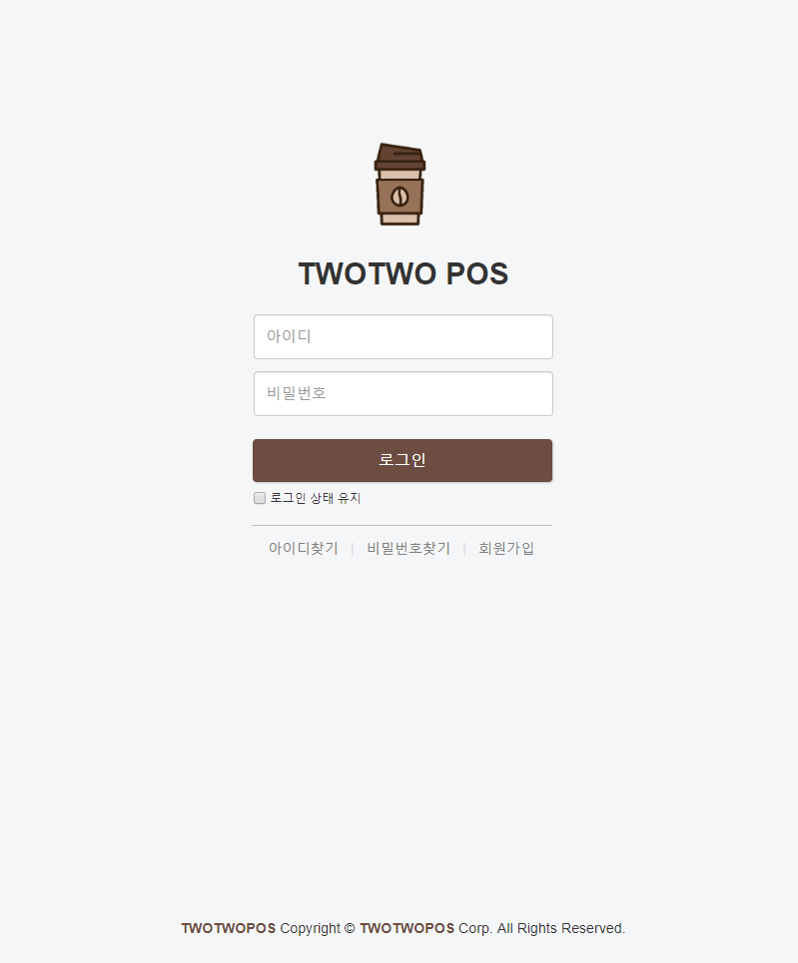
로그인
ㄴㅇㄴㅇㄴㅇ
로그인 상태유지

Slide 28
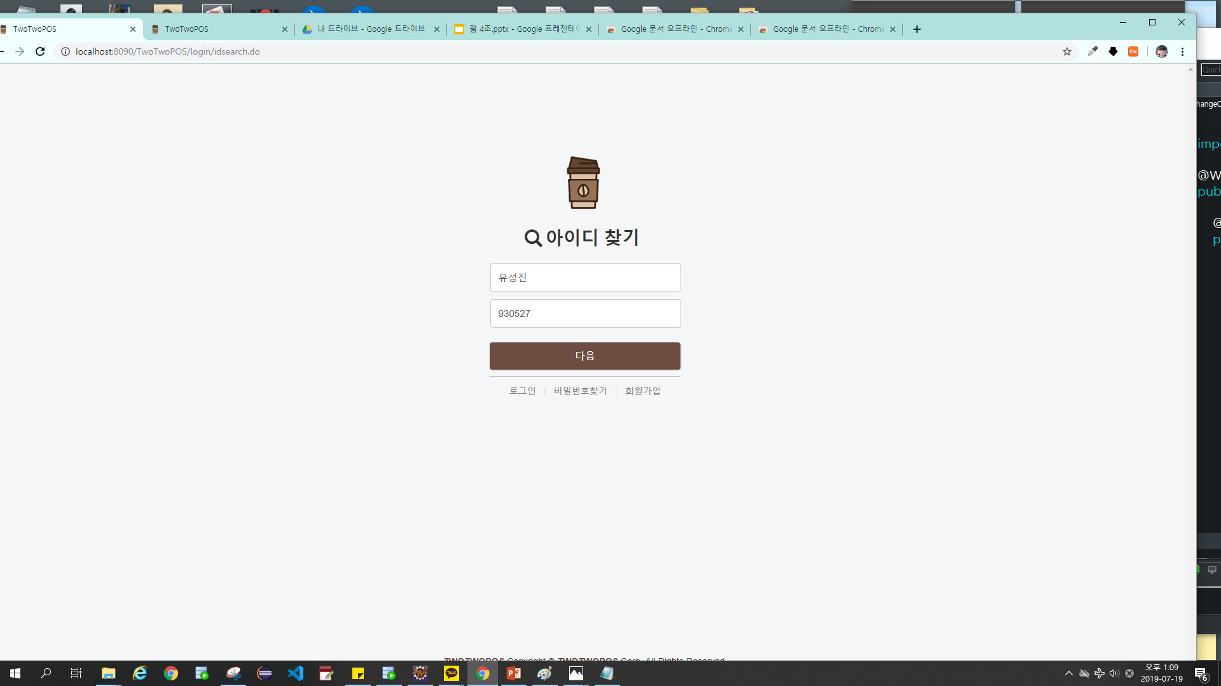
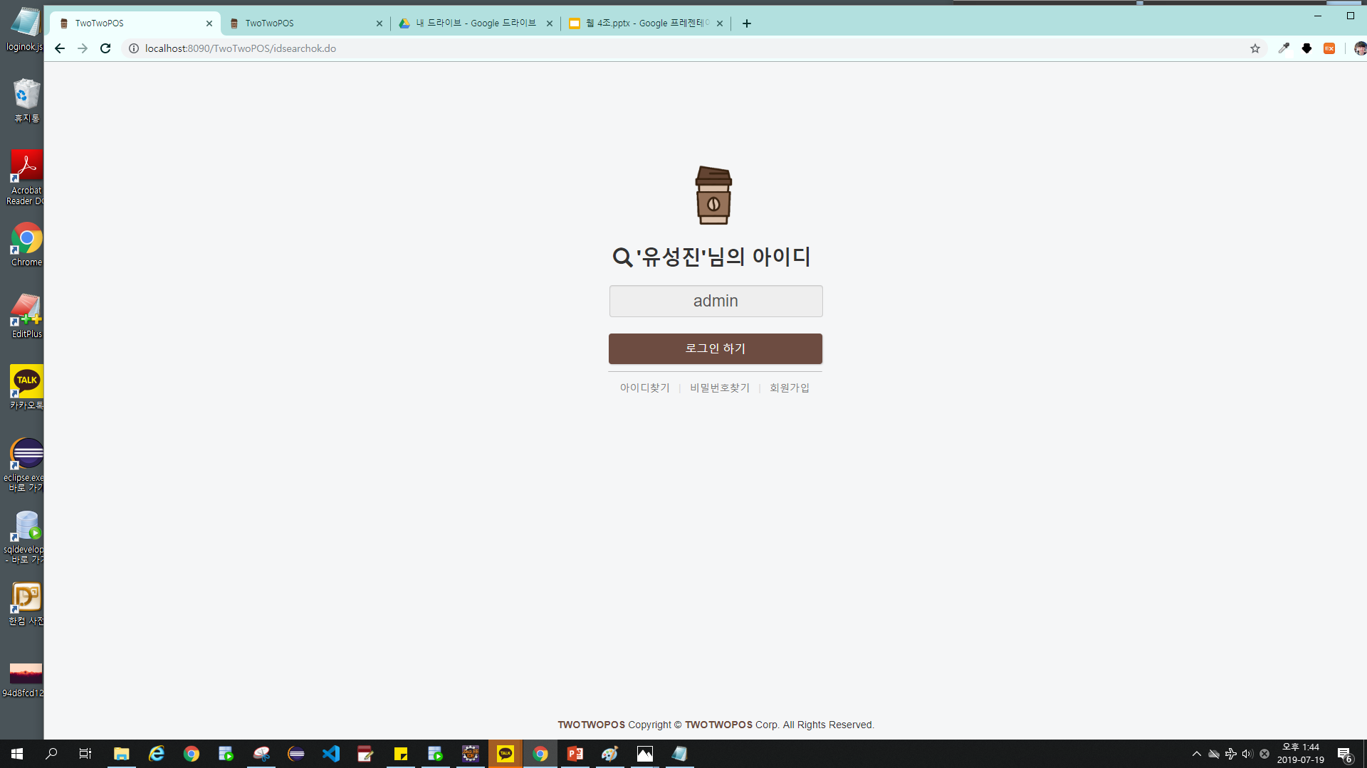
아이디 찾기
ㄴㅇㄴㅇㄴㅇ
정보 입력

Slide 29
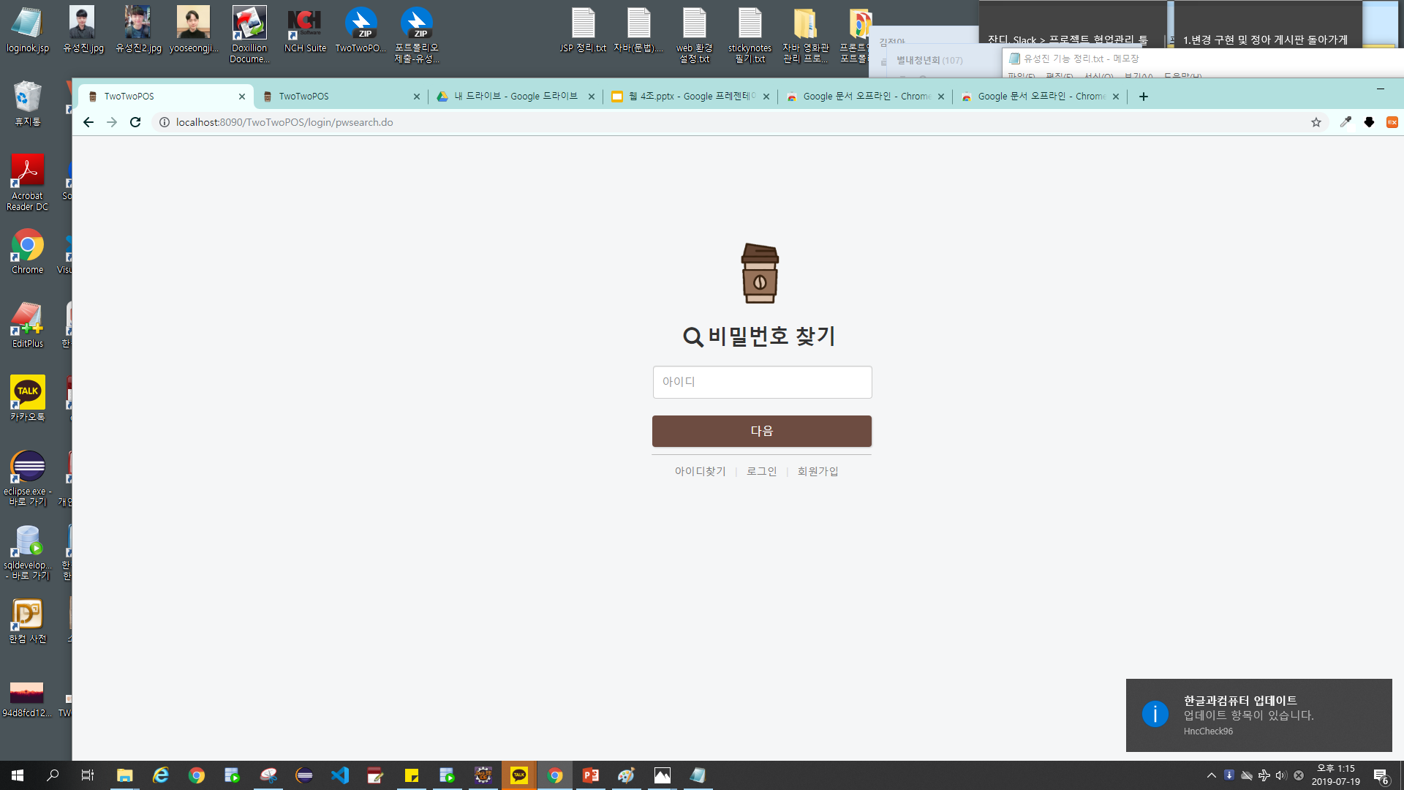
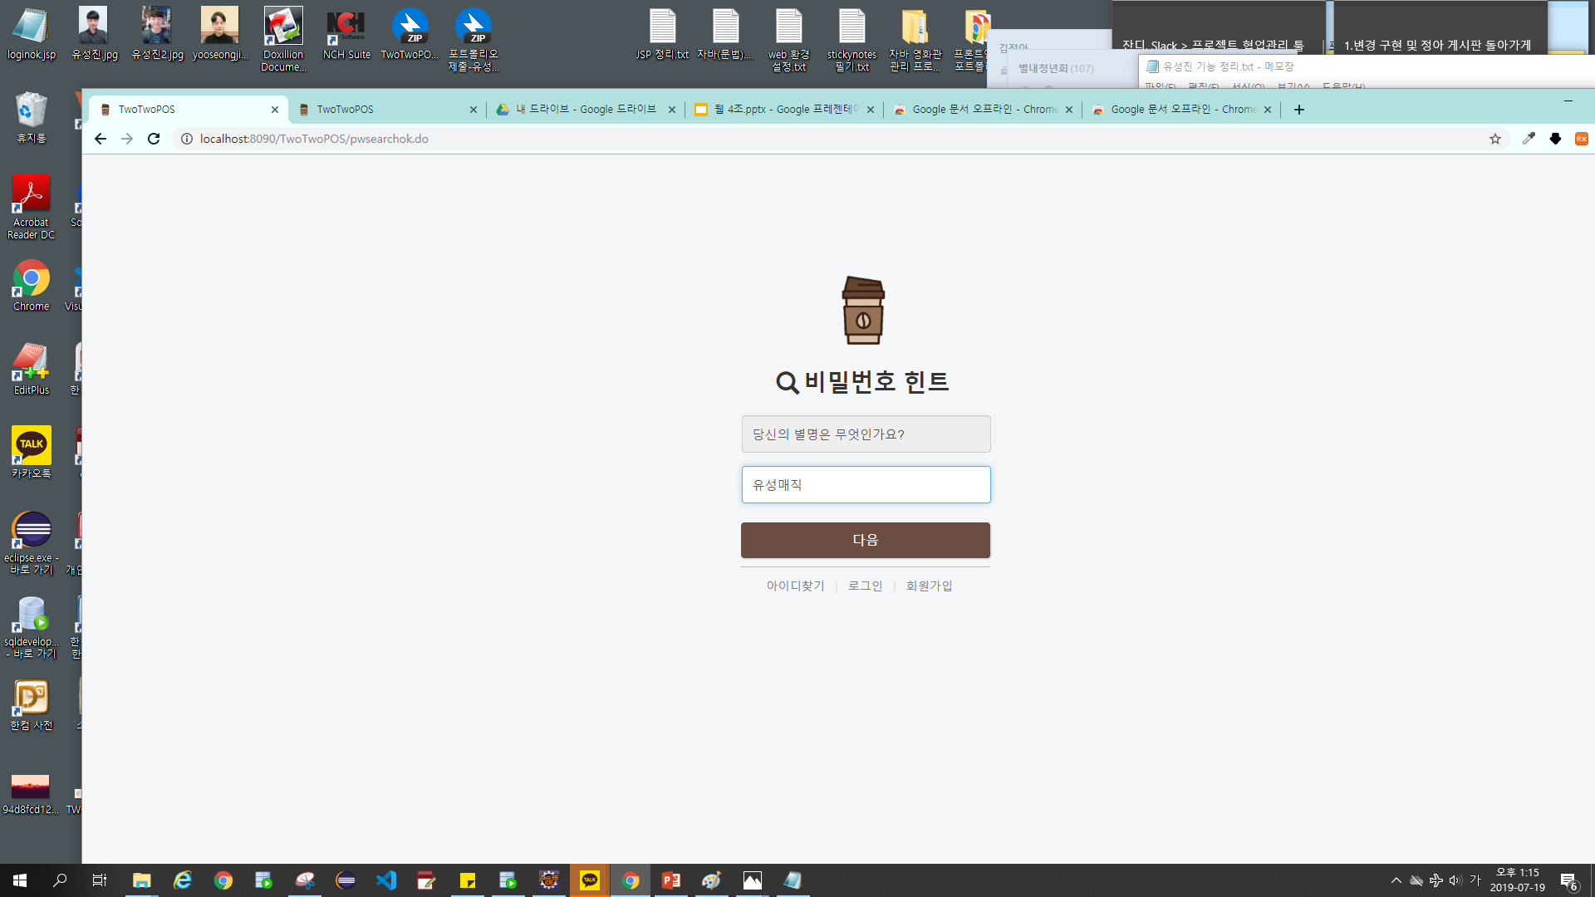
비밀번호 찾기
ㄴㅇㄴㅇㄴㅇ

Slide 30
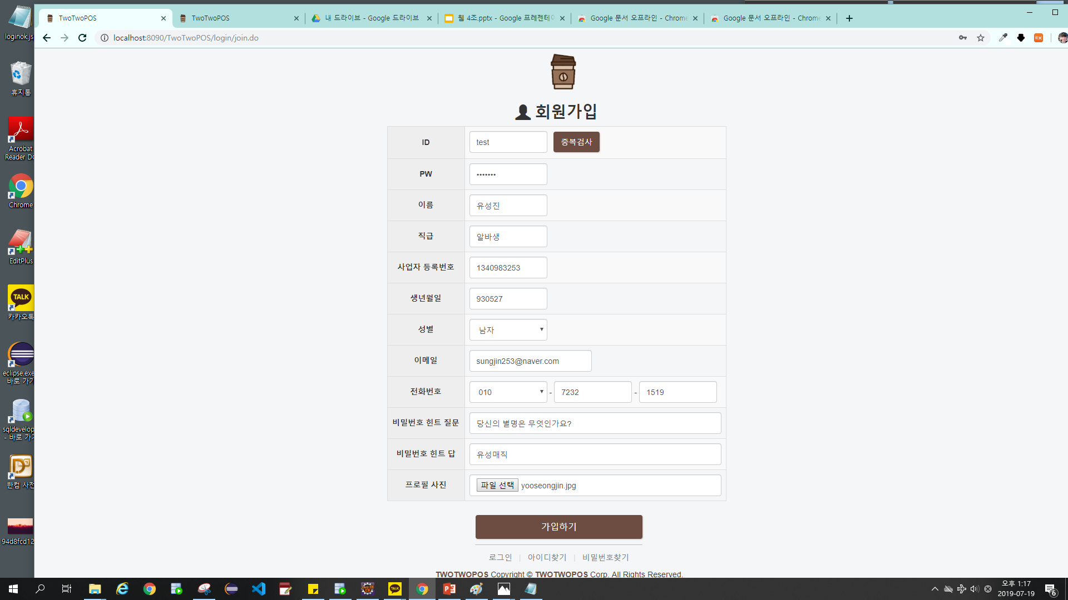
회원가입
ㄴㅇㄴㅇㄴㅇ

Slide 31
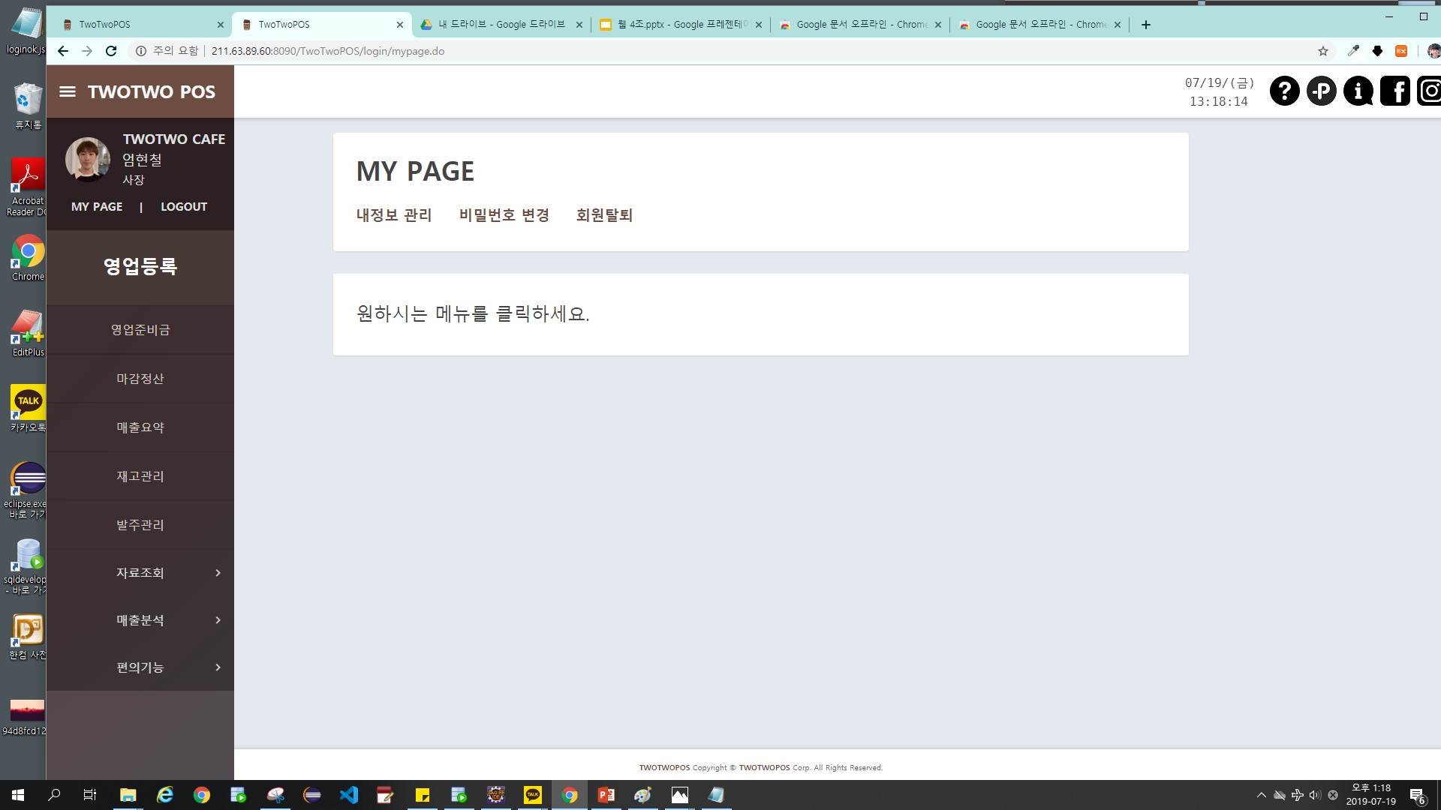
마이 페이지
ㄴㅇㄴㅇㄴㅇ

Slide 32
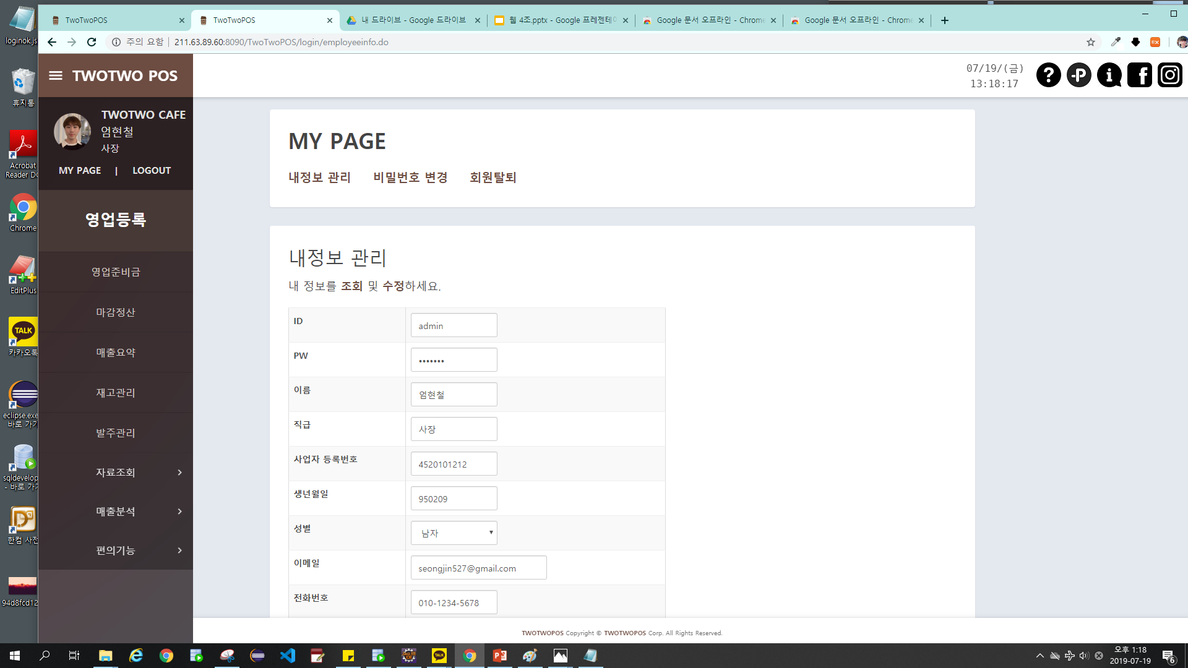
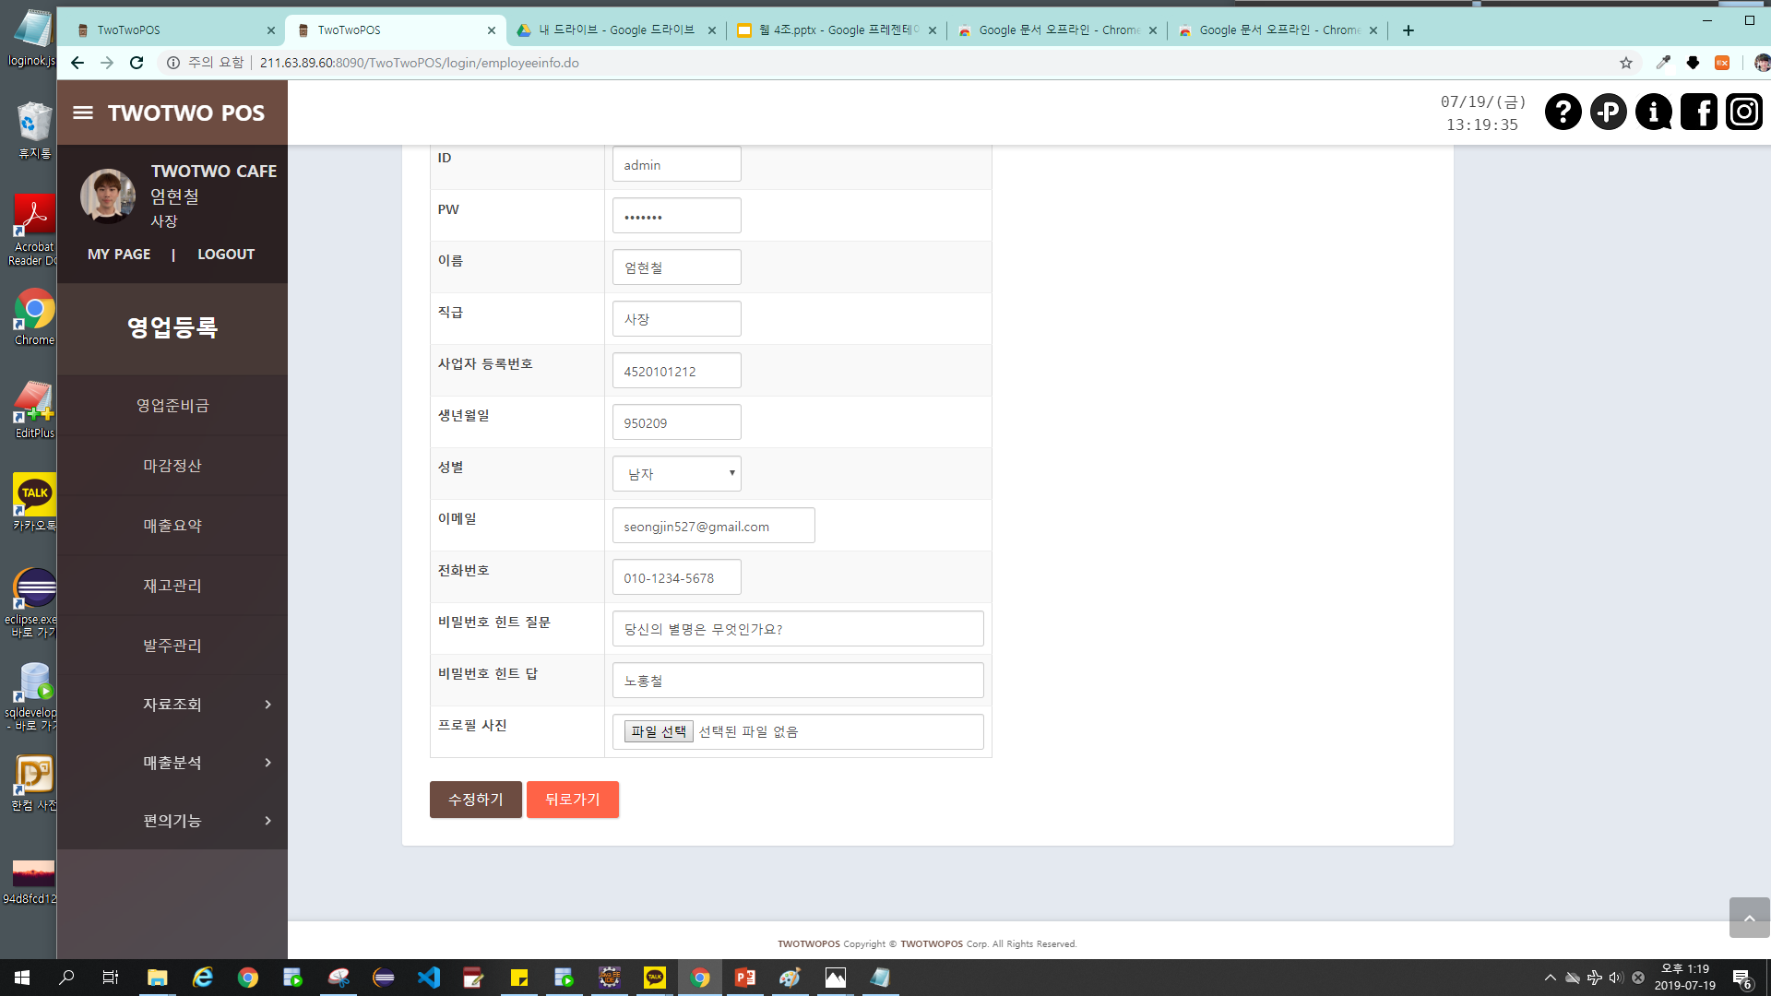
내정보 관리
ㄴㅇㄴㅇㄴㅇ

Slide 33
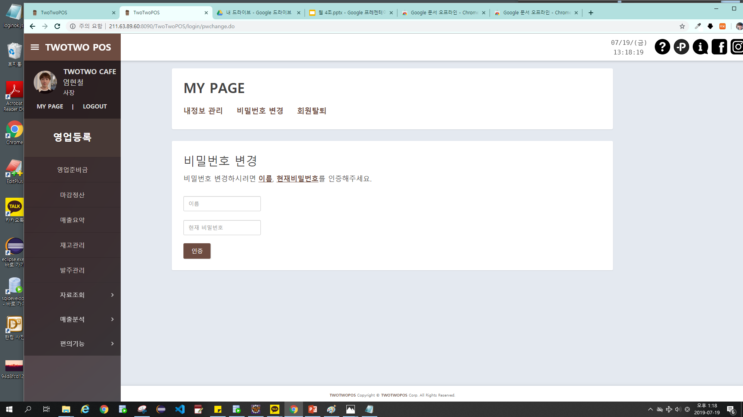
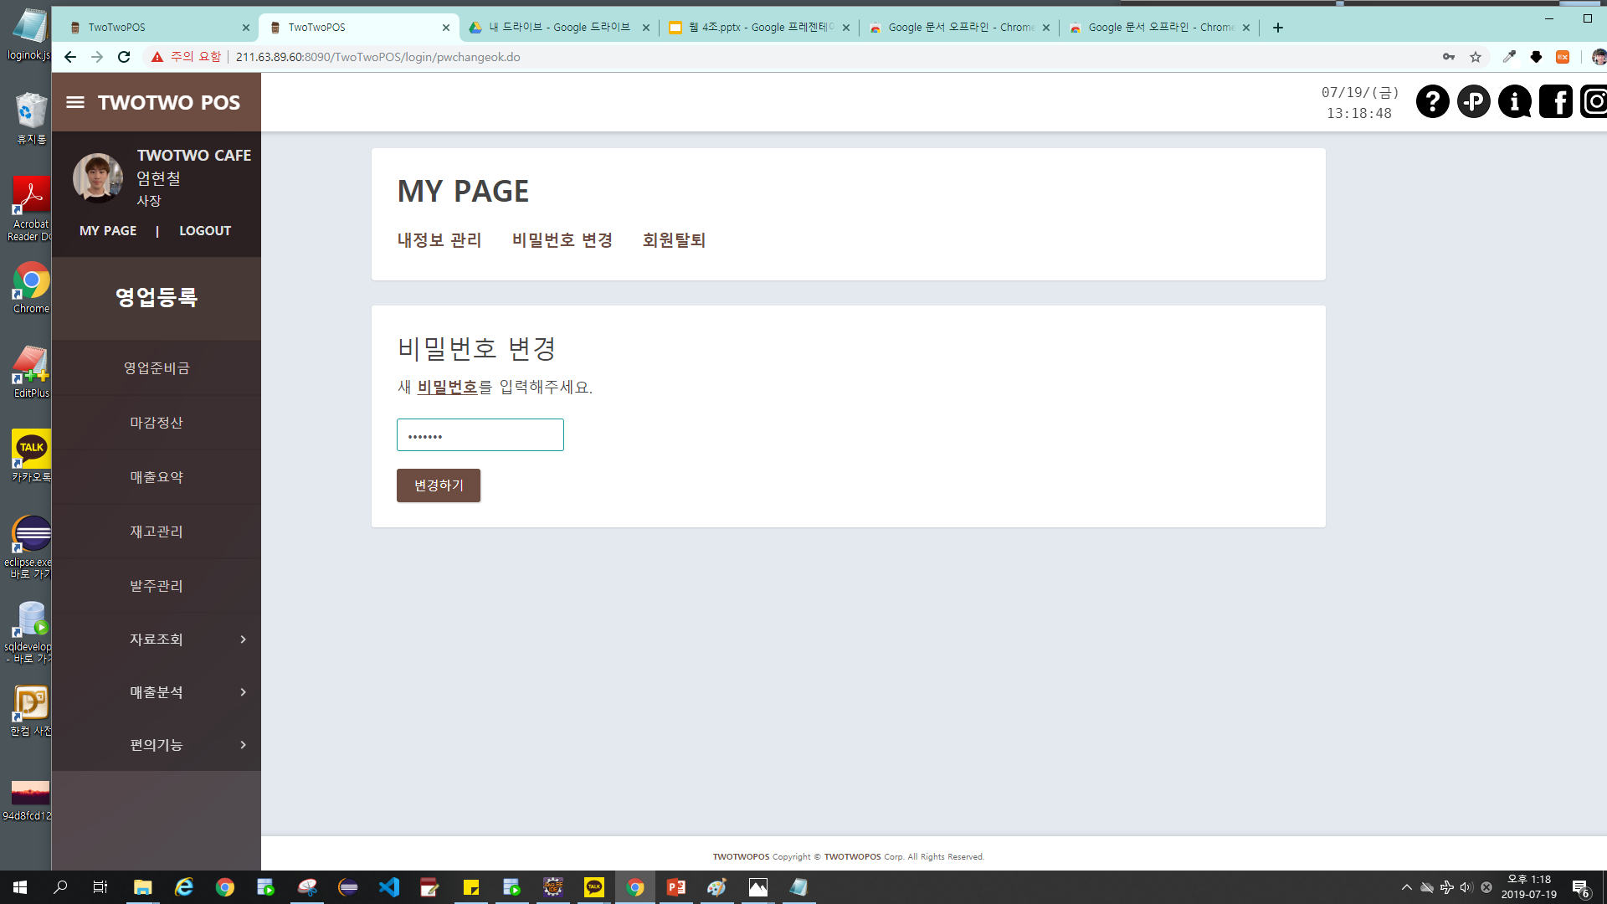
비밀번호 변경
ㄴㅇㄴㅇㄴㅇ
인증과정

Slide 34
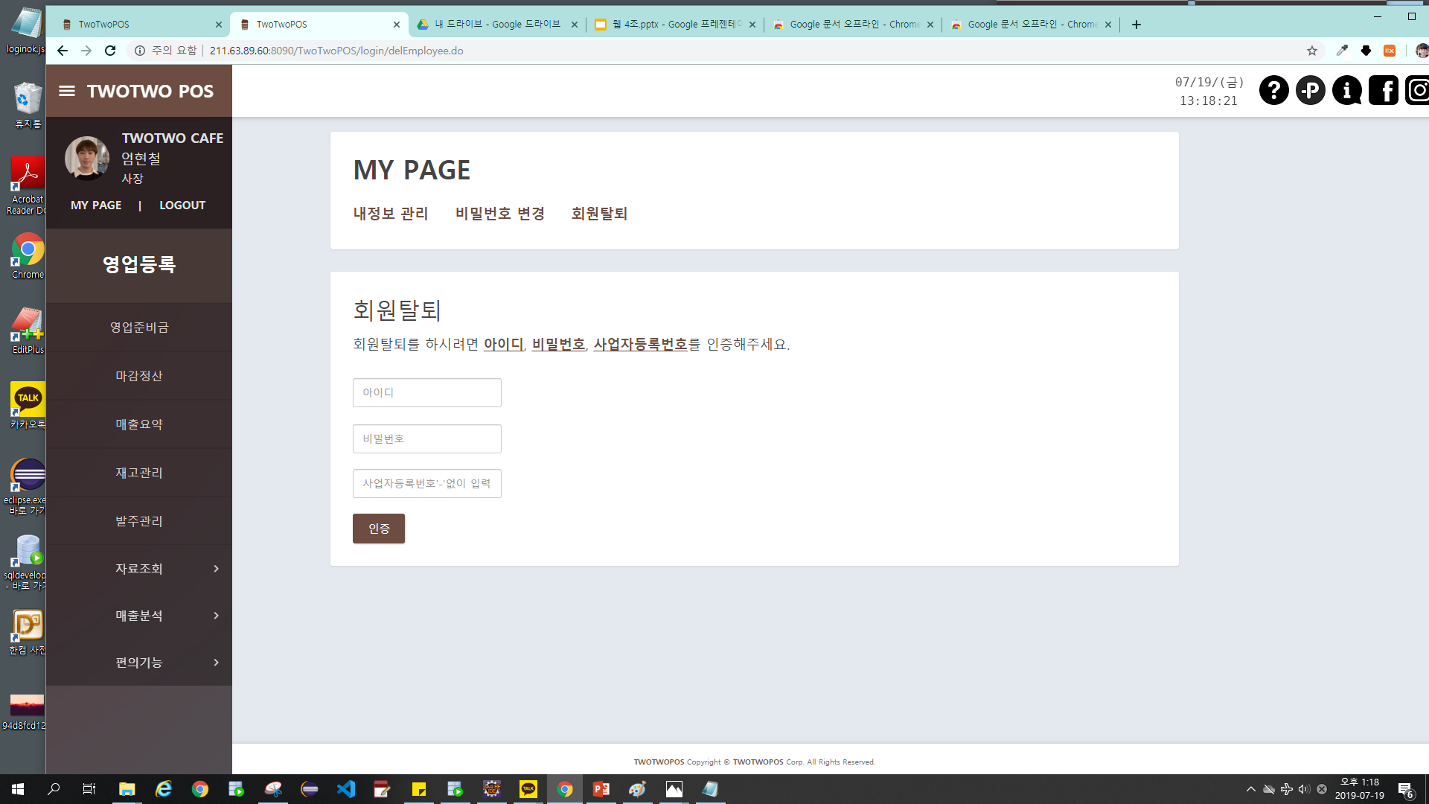
회원탈퇴
ㄴㅇㄴㅇㄴㅇ

Slide 35
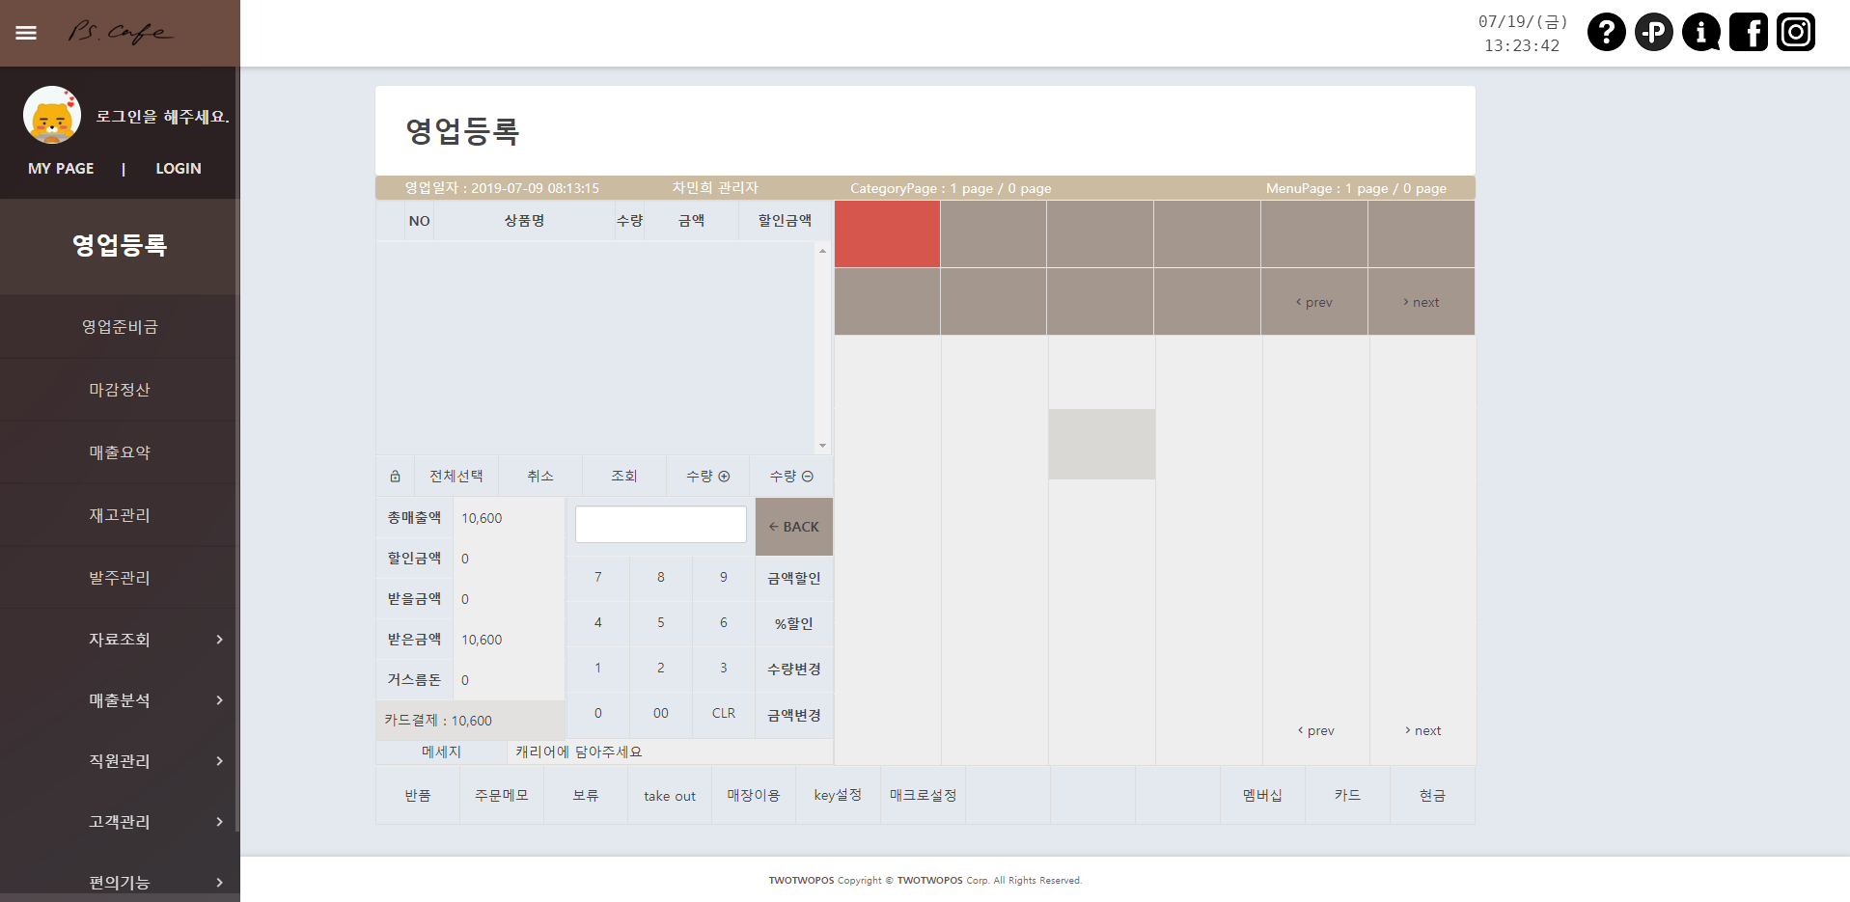
영업등록

Slide 36
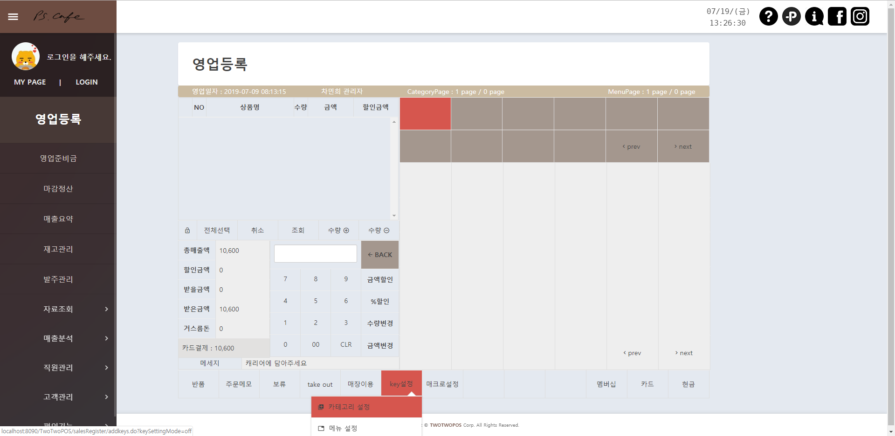
영업등록

Slide 37
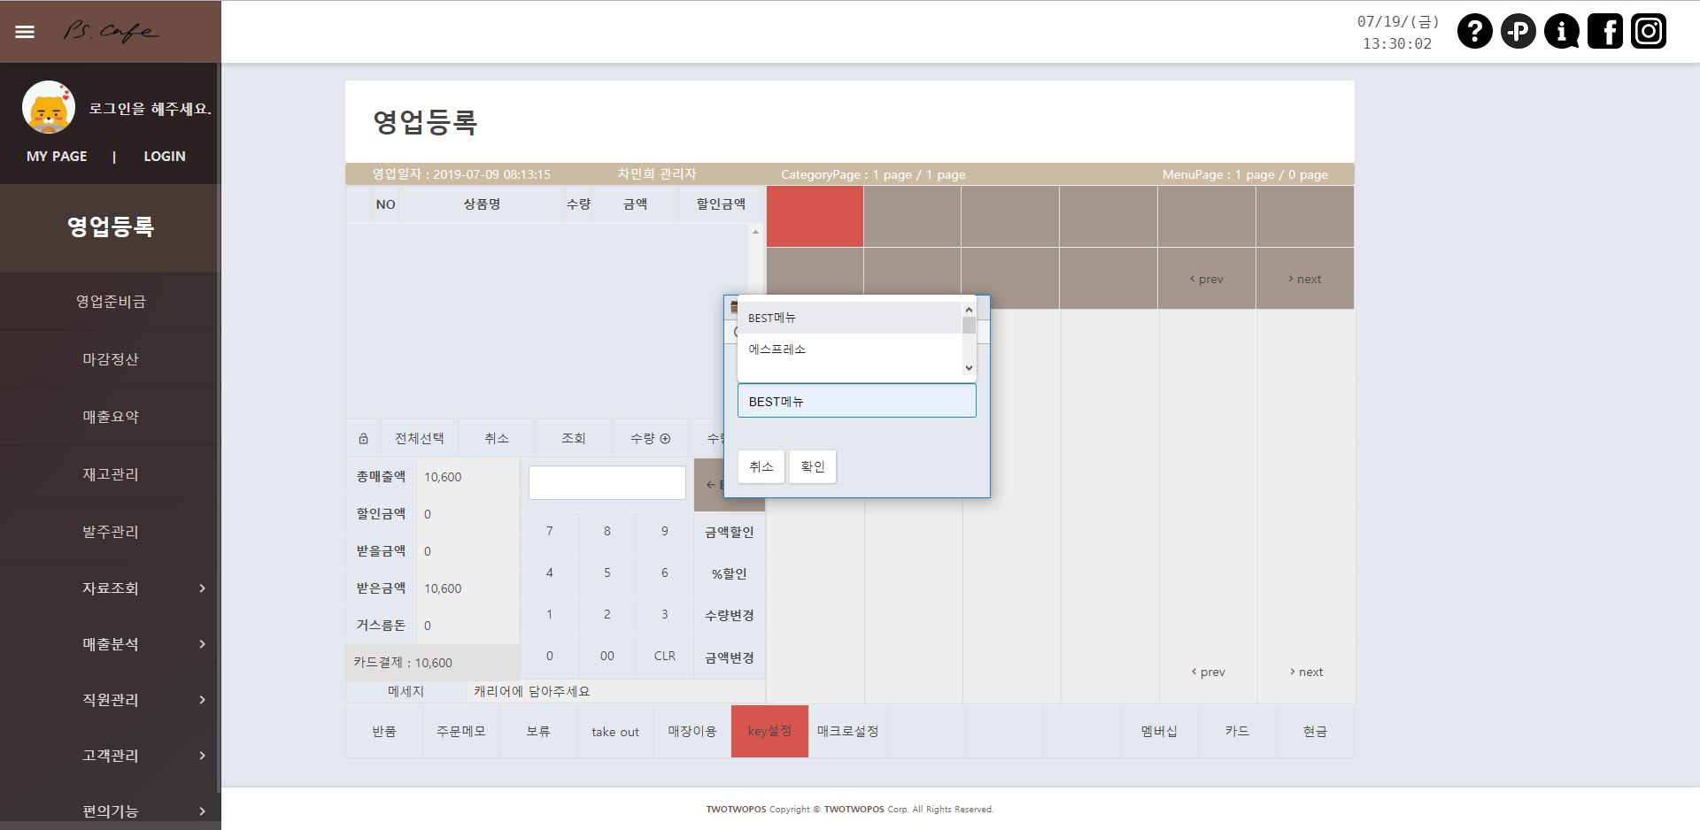
영업등록

Slide 38
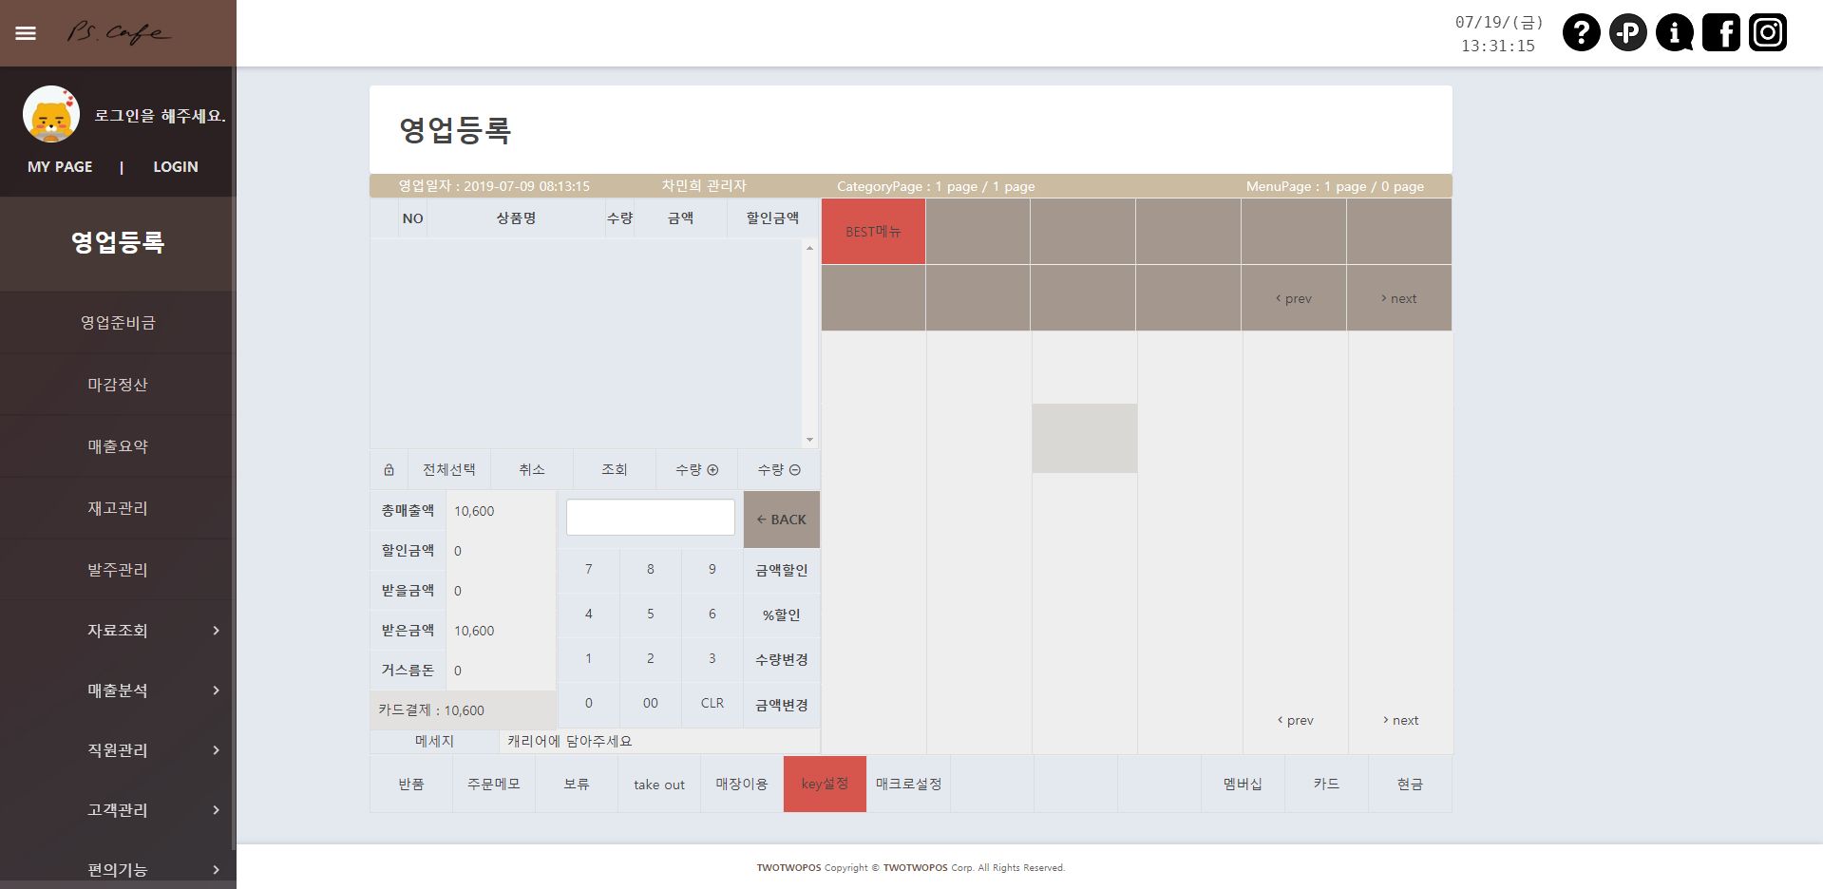
영업등록

Slide 39
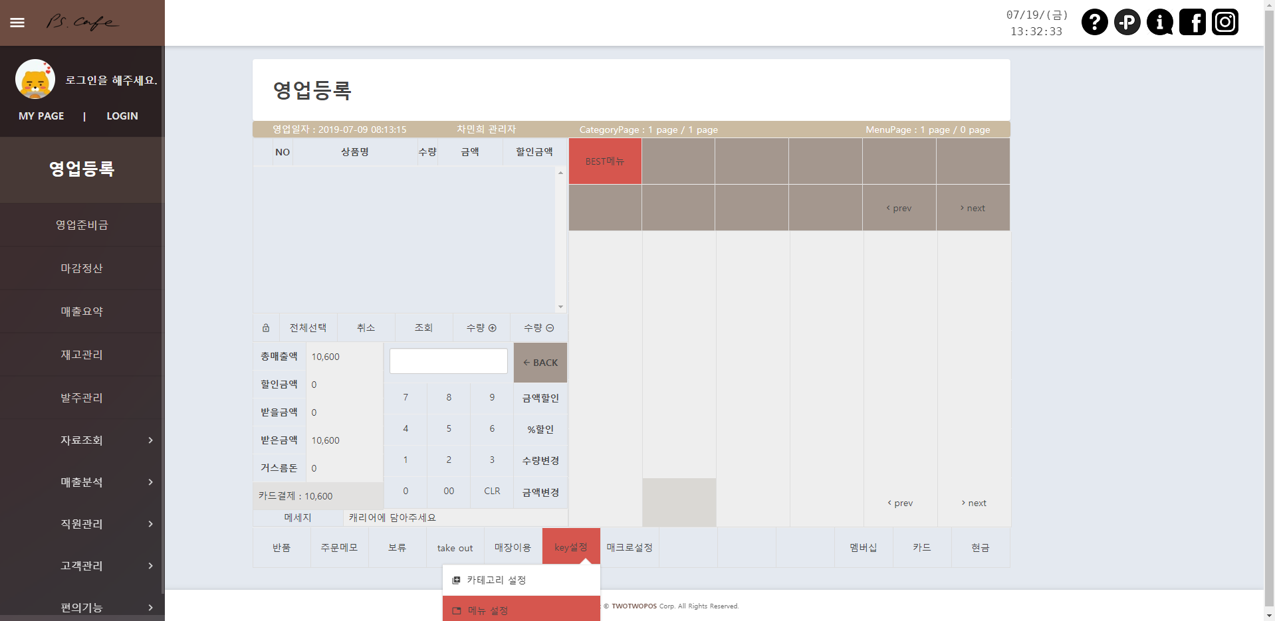
영업등록

Slide 40
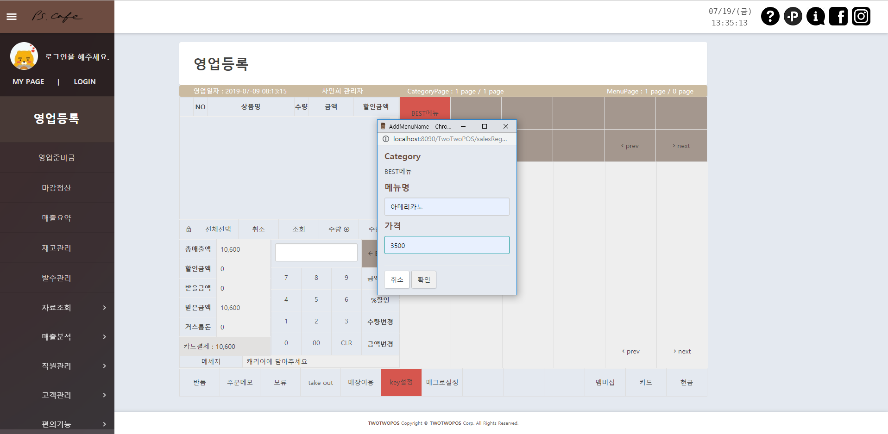
영업등록

Slide 41

영업등록

Slide 42
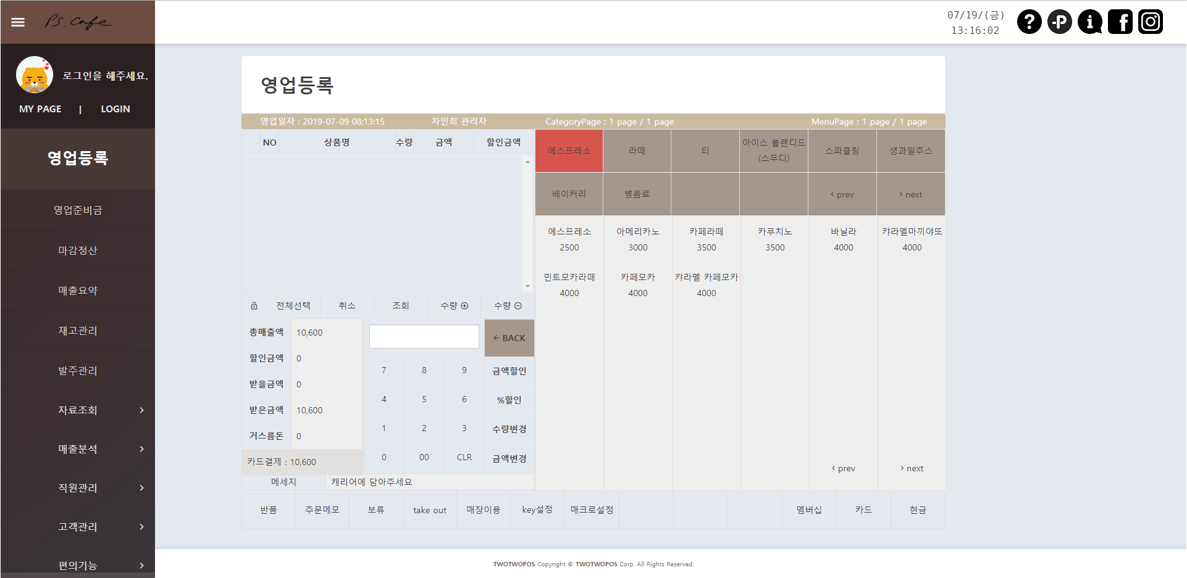
영업등록

Slide 43
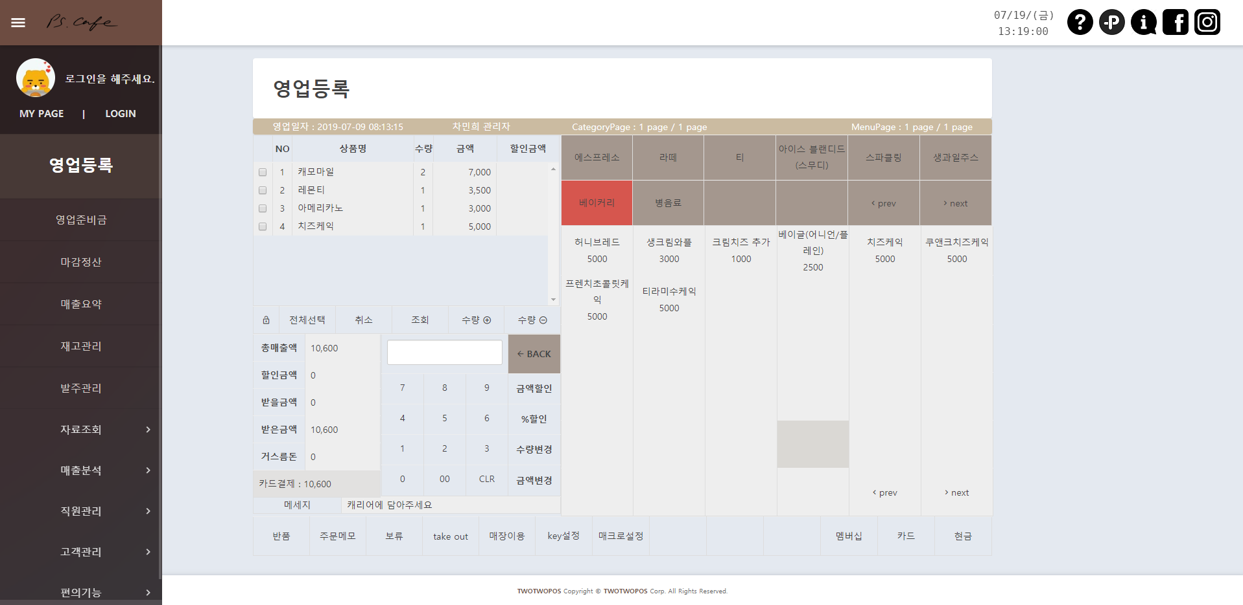
영업등록

Slide 44
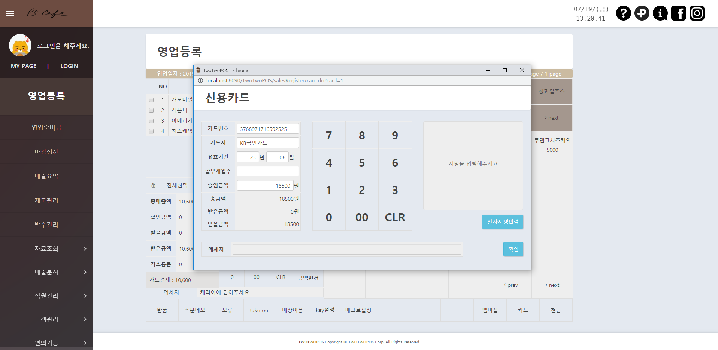
영업등록

Slide 45
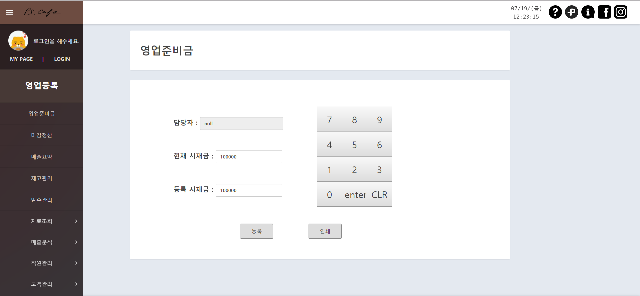

ㄴㅇㄴㅇㄴㅇ
김사장

Slide 46
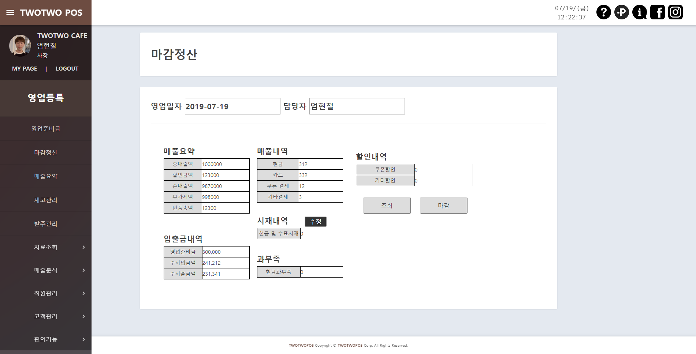
ㄴㅇㄴㅇㄴㅇ

Slide 47
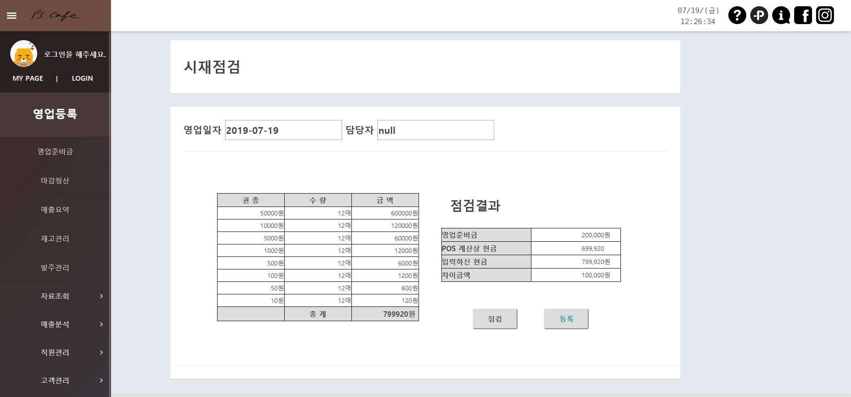
ㄴㅇㄴㅇㄴㅇ
김사장

Slide 48
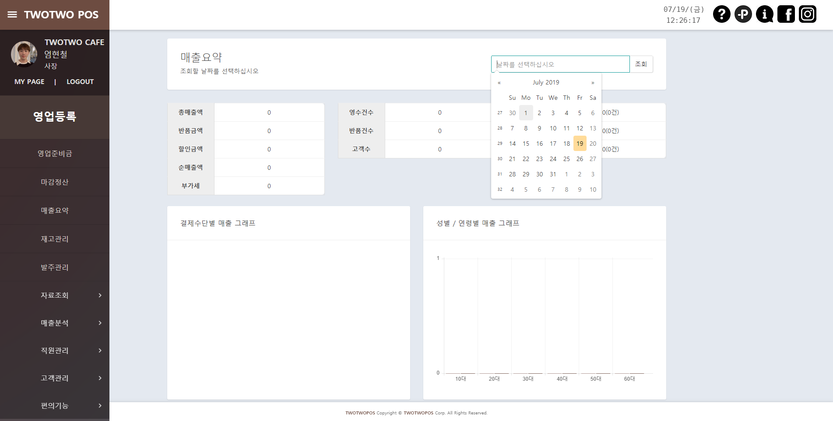
매출요약
ㄴㅇㄴㅇㄴㅇ
날짜검색기능

Slide 49
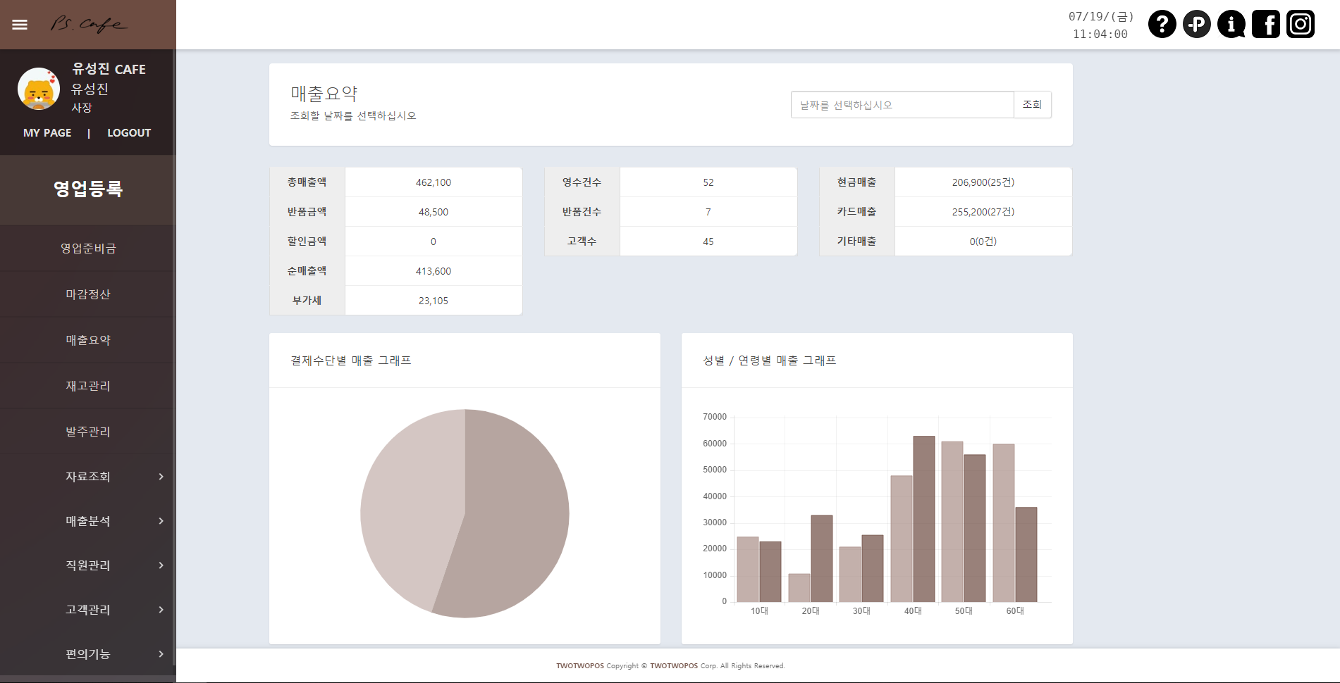
매출요약
ㄴㅇㄴㅇㄴㅇ

Slide 50
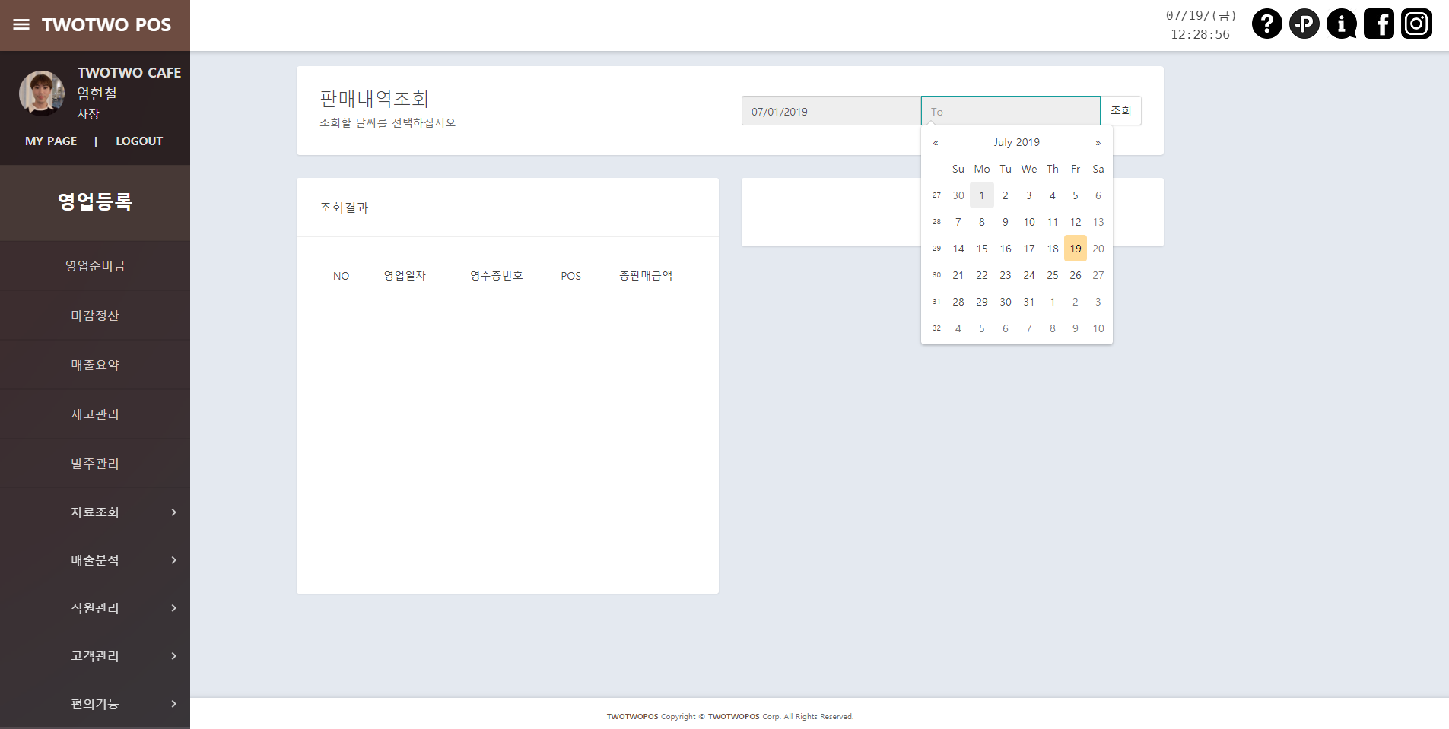
판매내역조회
ㄴㅇㄴㅇㄴㅇ
날짜검색기능
날짜검색기능

Slide 51
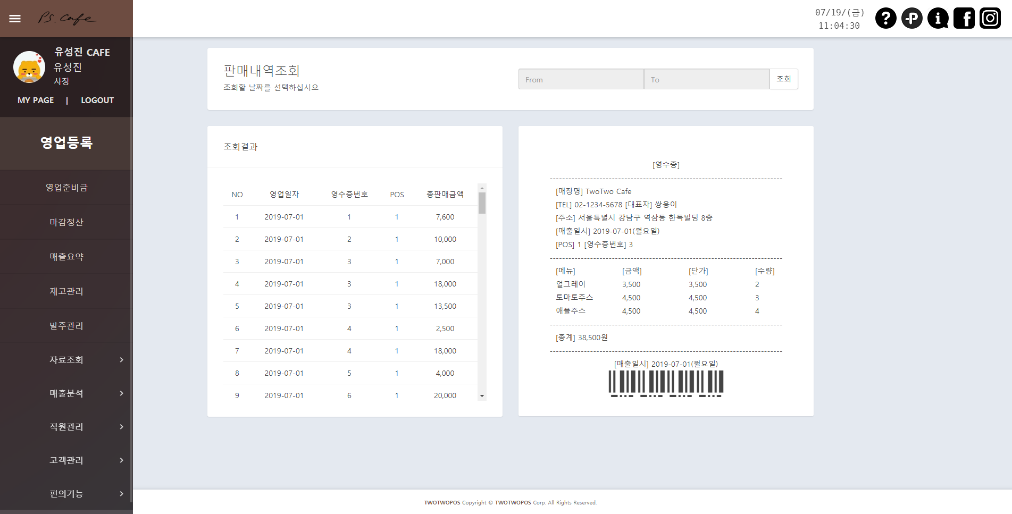
판매내역조회
ㄴㅇㄴㅇㄴㅇ
해당 날짜에 해당하는
판매내역들
특정 주문번호에 해당하는
영수증 출력

Slide 52
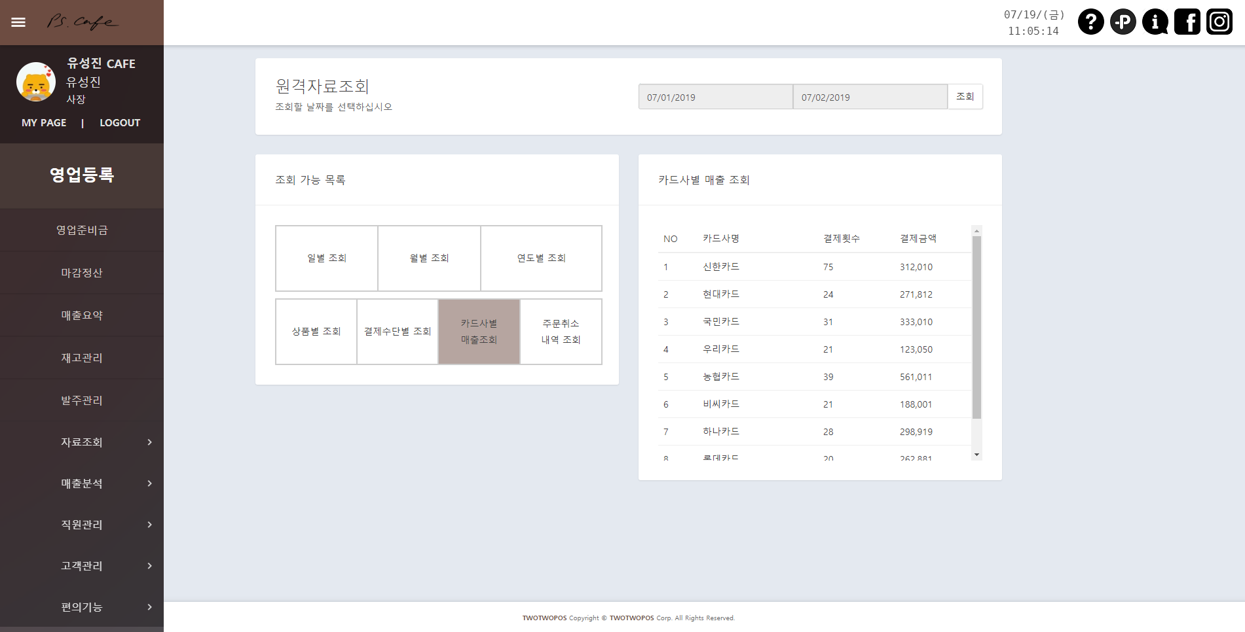
원격자료조회
ㄴㅇㄴㅇㄴㅇ
날짜검색기능

Slide 53
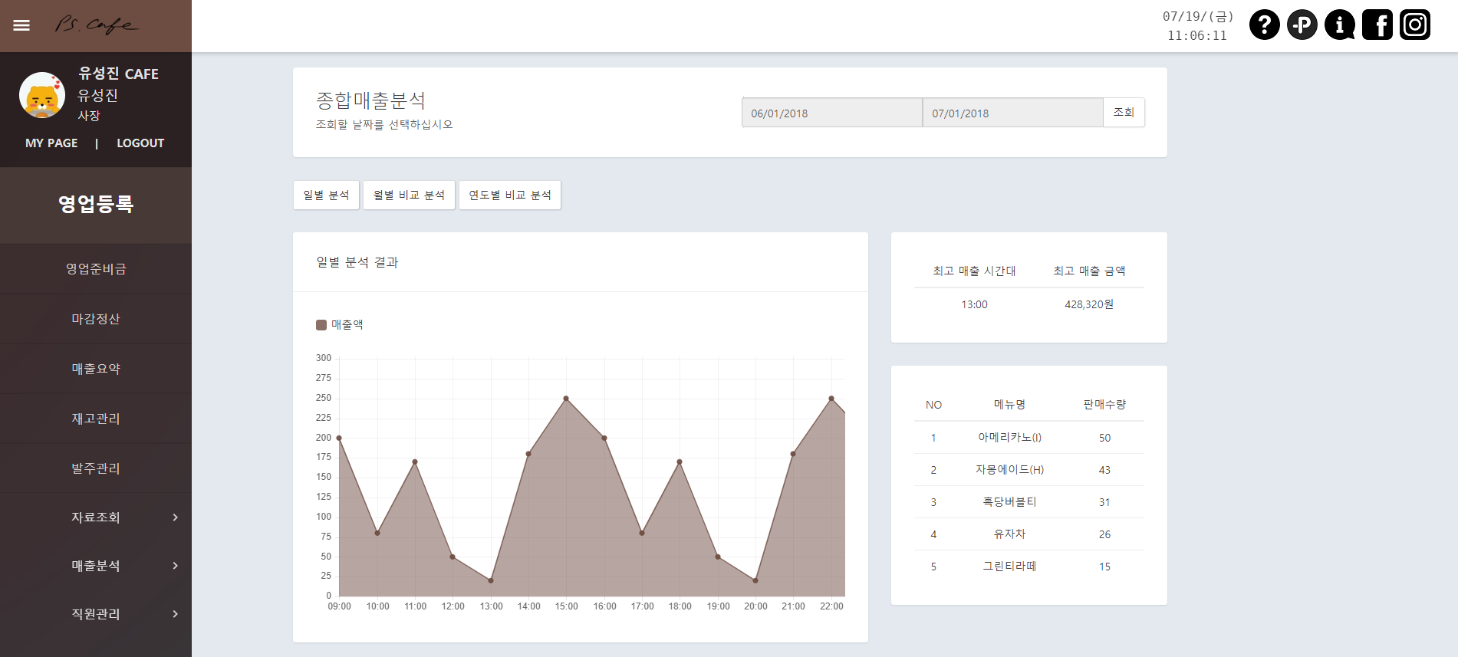
종합매출분석
ㄴㅇㄴㅇㄴㅇ
날짜검색기능

Slide 54
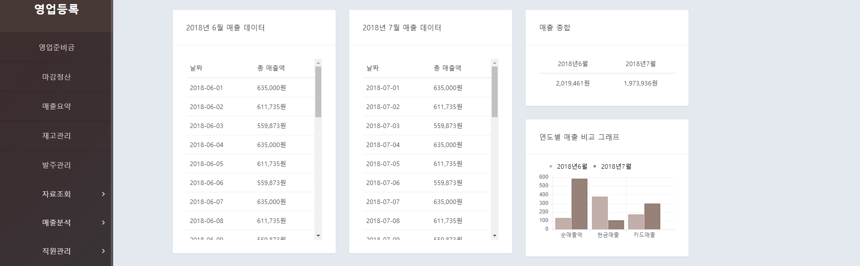
종합매출분석
ㄴㅇㄴㅇㄴㅇ

Slide 55
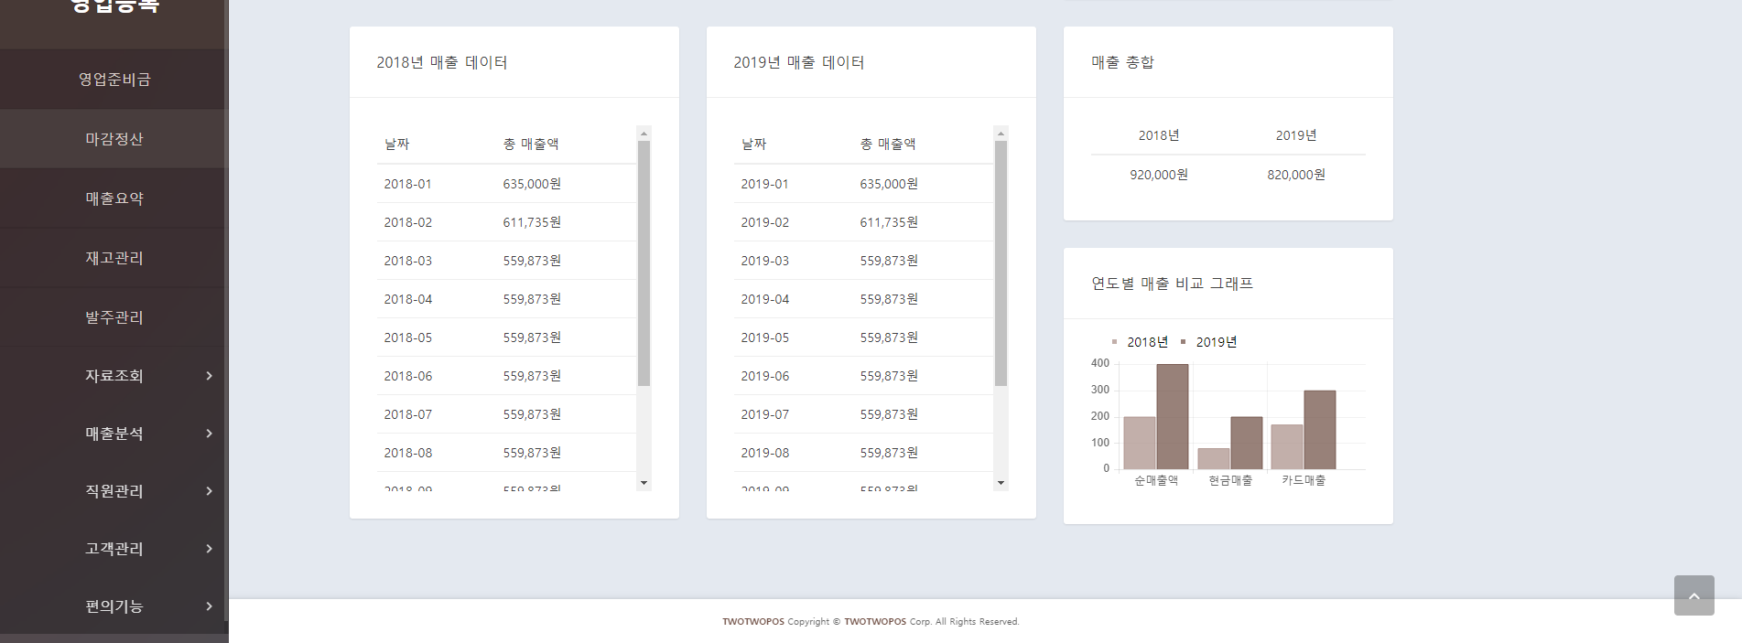
종합매출분석
ㄴㅇㄴㅇㄴㅇ

Slide 56
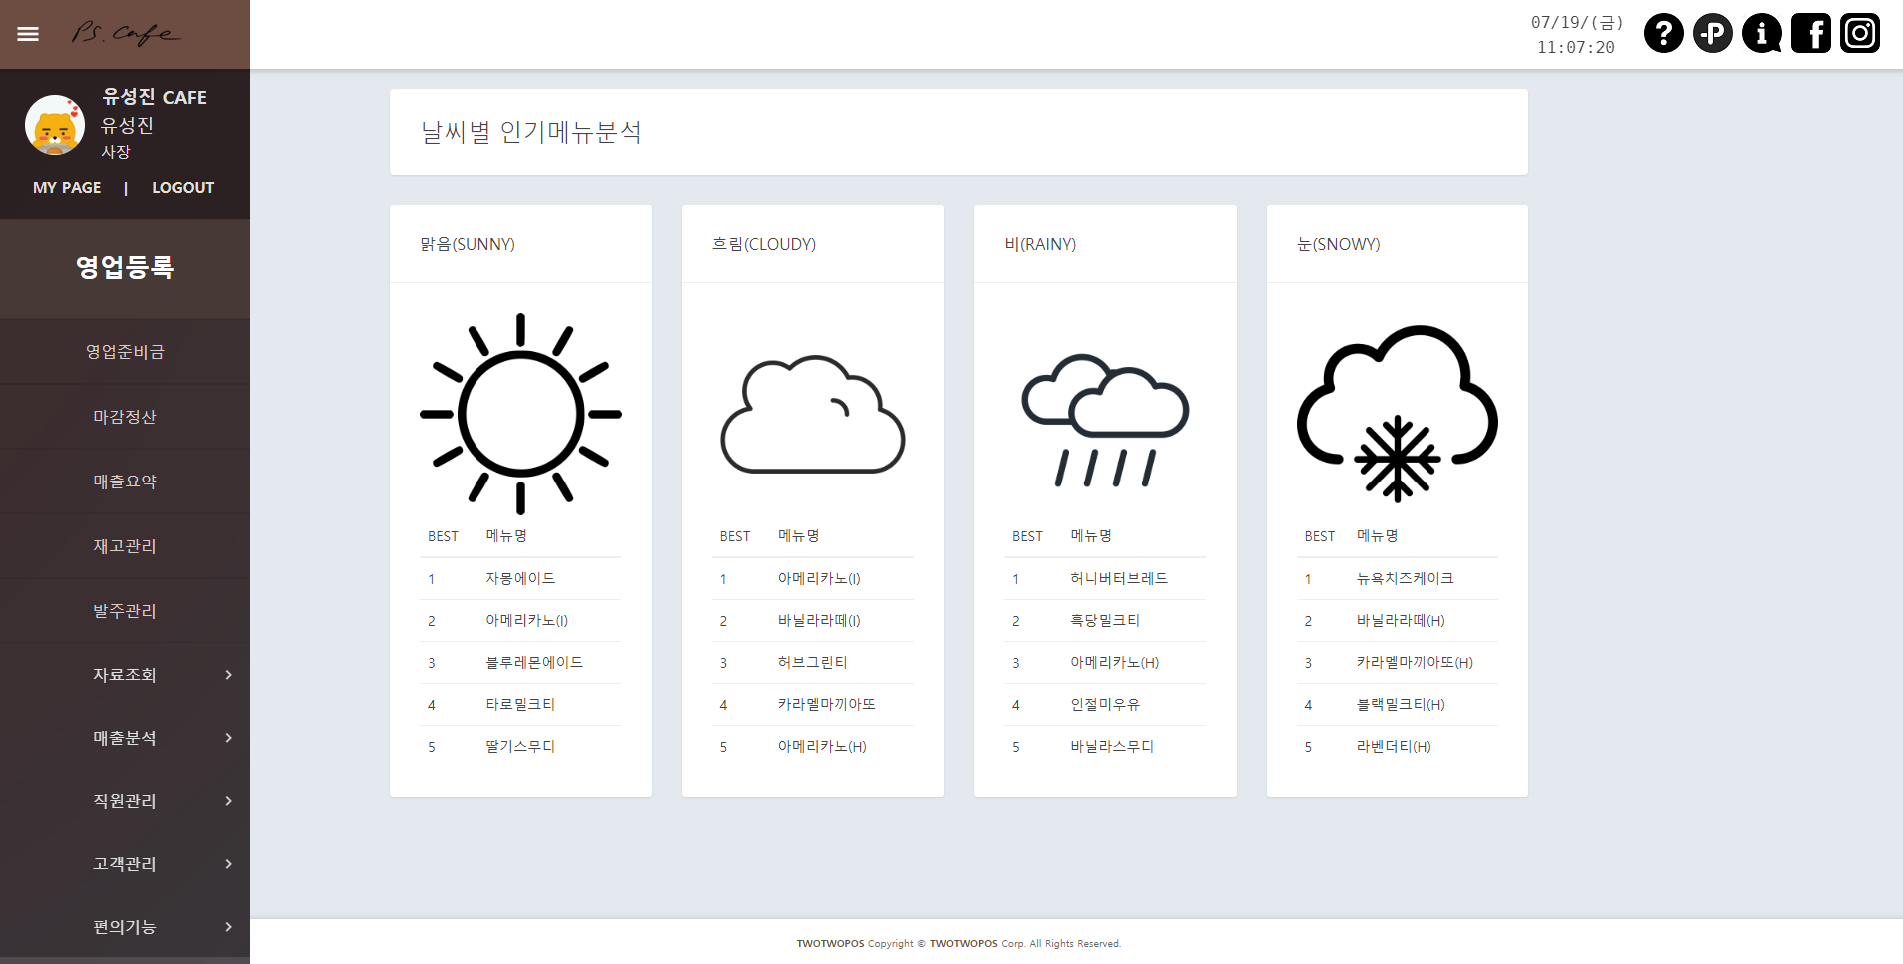
날씨별인기메뉴분석
ㄴㅇㄴㅇㄴㅇ

Slide 57
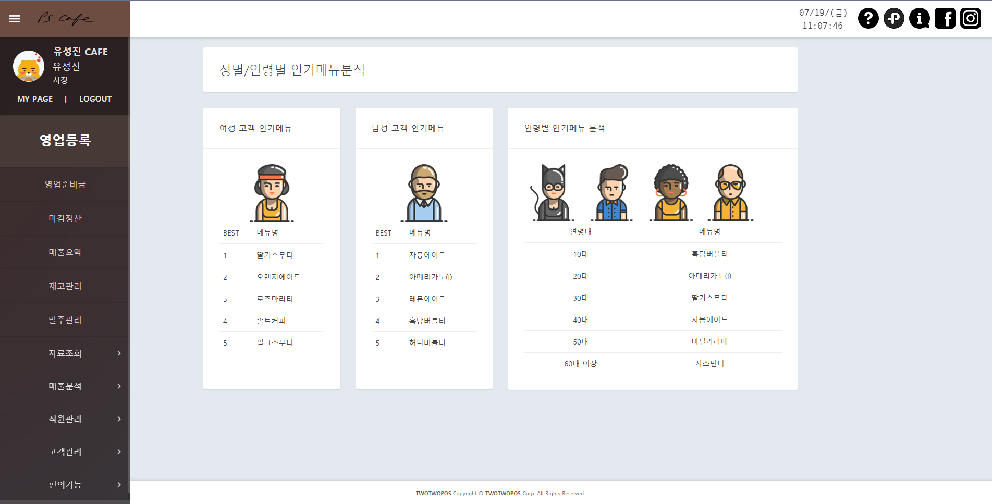
성별/연령별인기메뉴분석
ㄴㅇㄴㅇㄴㅇ

Slide 58
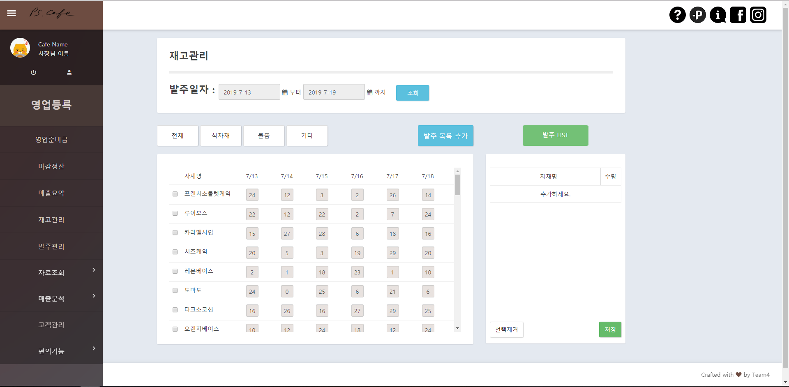
재고관리
ㄴㅇㄴㅇㄴㅇ
기본 셋팅 기준점: 오늘을 종료일로 정함
Notes:
재고관리 시작페이지!!!

Slide 59


ㄴㅇㄴㅇㄴㅇ
‘시작일’ 선택
‘종료일’ 선택

Slide 60

ㄴㅇㄴㅇㄴㅇ
선택한 날짜로 변경 > 조회

Slide 61

ㄴㅇㄴㅇㄴㅇ
②
재고표를 보고 발주 목록에 추가
①

Slide 62

ㄴㅇㄴㅇㄴㅇ
①추가된 품목
확인가능
②잘못 추가된 항목
→선택제거 후 저장

Slide 63

ㄴㅇㄴㅇㄴㅇ
제거완료

Slide 64

ㄴㅇㄴㅇㄴㅇ
①수량입력
②저장click

Slide 65
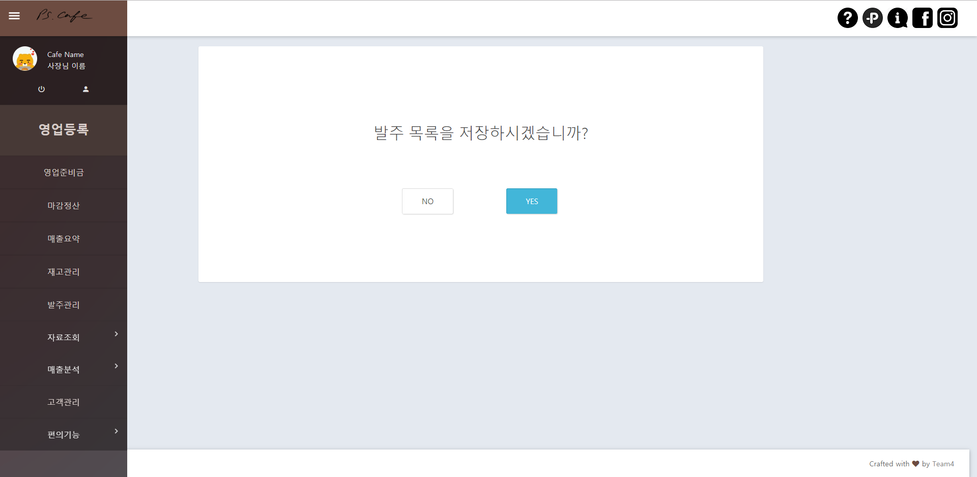
ㄴㅇㄴㅇㄴㅇ
확인 메세지

Slide 66
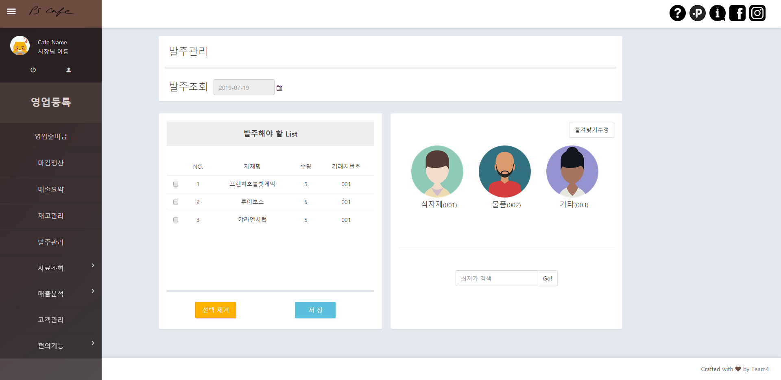
ㄴㅇㄴㅇㄴㅇ
이전 재고관리 페이지에서
저장한 데이터
저장한 발주 데이터

Slide 67
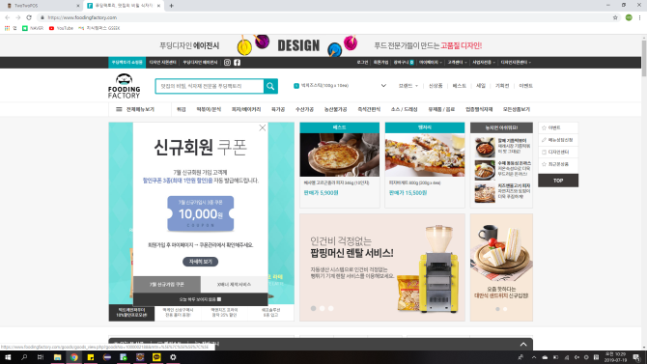
ㄴㅇㄴㅇㄴㅇ
발주사이트 연결
(즐겨찾기기능)

Slide 68
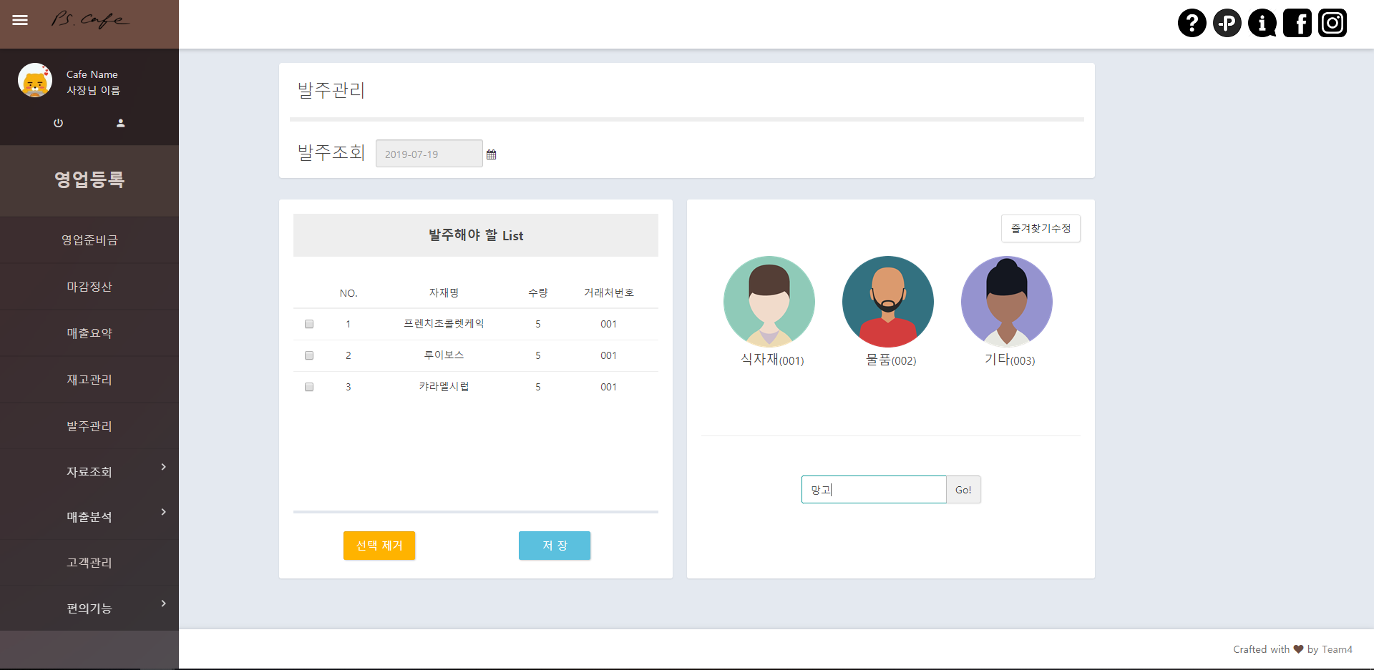
ㄴㅇㄴㅇㄴㅇ
검색
검색기능(검색API)

Slide 69
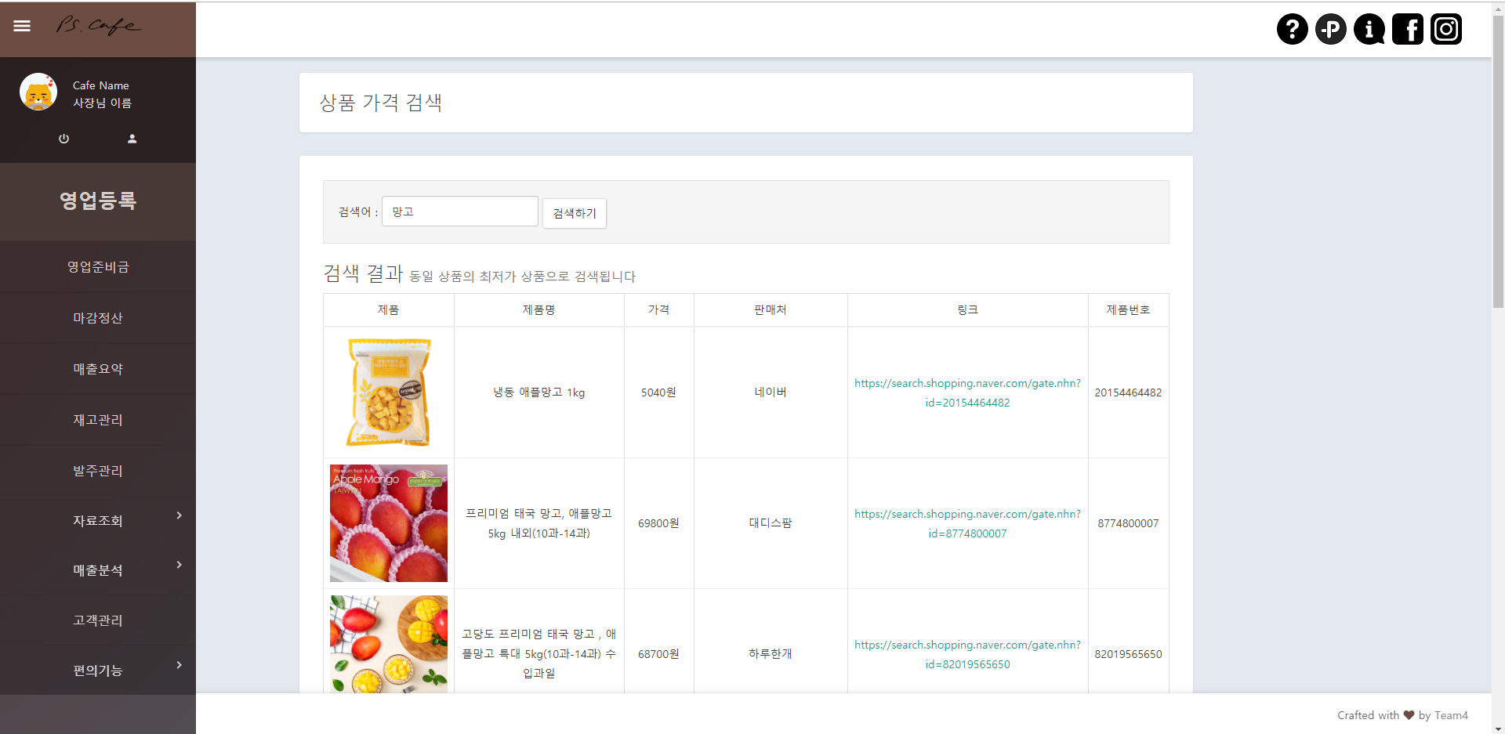
ㄴㅇㄴㅇㄴㅇ
이전 페이지에서 검색한
‘망고’ 검색 결과 반환
검색

Slide 70

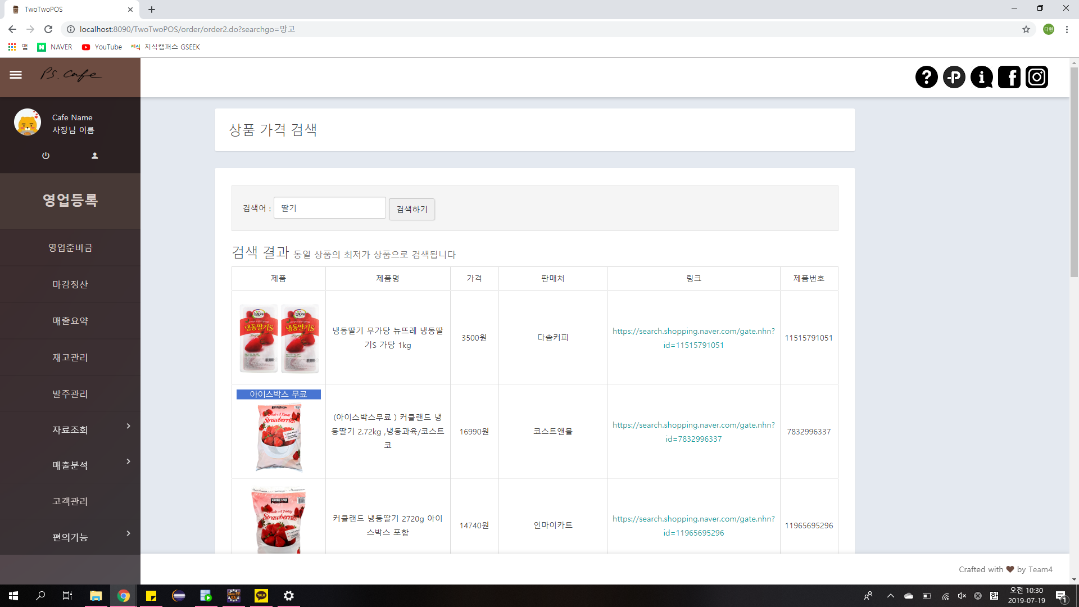
ㄴㅇㄴㅇㄴㅇ
다른 검색어 ’딸기’ 입력 후 > 검색
검색

Slide 71
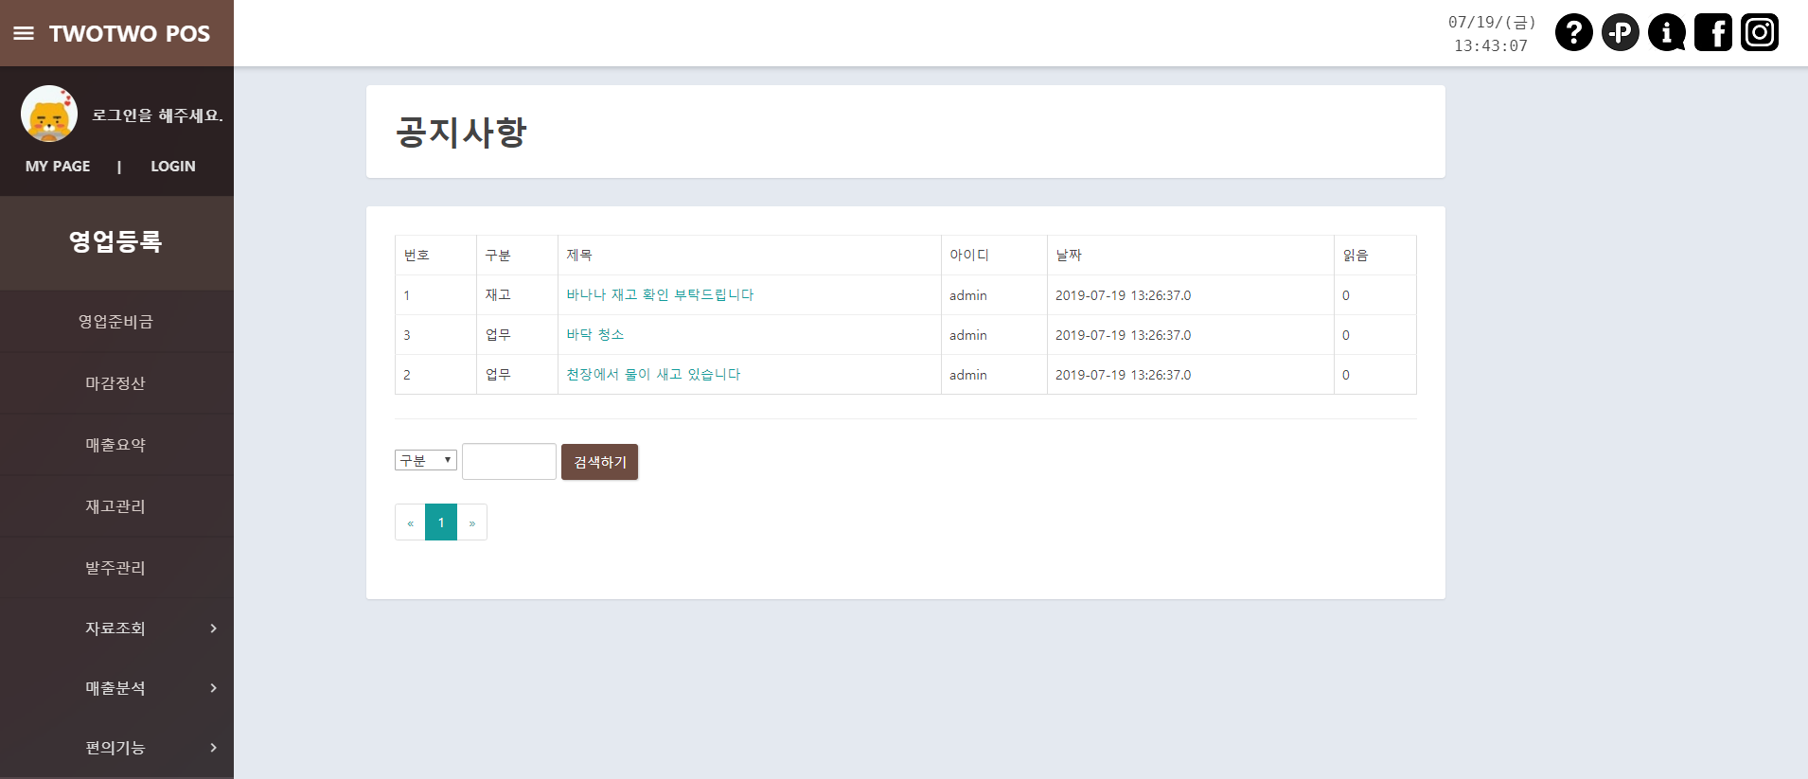
공지사항

Slide 72

공지사항

Slide 73


공지사항

Slide 74

QR 코드를 스캔해주세요

Slide 75

역할 및 후기

Slide 76








차민희
영업등록
수업을 들으면서 이해하지 못하고 지나가는 부분이 많았는데
필요한 기능을 구현하며 공부할 수 있었습니다.
Java, JavaScript, Oracle 등 배웠던 모든 과목을 다시 복습할 수 있었습니다.
역시 선생님 말씀대로 프로젝트를 참여 하는게 코딩연습의 왕도라는 것을 알게 되는 기회였습니다.
제가 맡은 부분이 완성도가 부족해 못내 아쉽지만 팀원과 함께 고민하고 애를 쓴 시간들이 즐거운 기억으로 남을 것입니다.
김병준
마감정산,
시재관리
웹으로 눈에 보이는 프로젝트를 진행해서 디자인을 내가 원하는 대로 만들어나간다는 재미를 느낄 수 있었습니다. 실제로 사용자가 필요한 내용을 조사해서 구현하며 큰 의미를 느낄 수 있었습니다. 그리고 그 동안 배운 내용을 차근차근 정리해보는 기회였습니다. 끝까지 함께한 조원들에게 감사 드립니다.
유성진
직원관리,
로그인관리
이번에 처음으로 console을 벗어나 팀 단위로
website 구현을 하면서 어렵고 까다로운 부분도 있었지만
내가 만든 걸 눈으로 보면서 완성해가는 보람을 맛보는 뜻 깊은 시간이었습니다.
이다현
재고관리,
발주관리
다양한 언어와 기술들을 사용하여 프로젝트를 진행하다보니 이전 프로젝트보다 복잡하고 어려운 부분들이 있었다. 그러나 조원들과 함께 서로를 돕고, 끌어주는 과정을 통해 좋은 결과물을 얻을 수 있었다. 물론 개인적으로나 프로젝트 전체적인 부분에서나 미흡한 부분이 없을 순 없기 때문에 프로젝트가 종료되어도 계속적으로 팀원들과 함께 유지보수를 진행하여 더욱 완성도 높은 결과물을 만들어낼 예정이다.
콘솔환경을 통해서만 구현되었던 이전 프로젝트들과 달리, 웹서버를 통해 사용자와 더 가까운 실제 구현 모습을 볼 수 있어 개인적으로 좀 더 흥미로웠고, 만족스럽게 프로젝트를 진행할 수 있었다.
처음 프로젝트를 시작했을 때는 이전에 했던 것들에 비해 난이도가 높아 겁이 나기도 했습니다.
하지만 팀원들과 의논하며 하나하나 고쳐나갈 수 있었습니다.
어느정도 만족스러운 결과물이 만들어져서 뿌듯합니다.
3개월간 팀원들과 함께할 수 있어 행복했습니다.
모두 감사합니다!
엄현철
매출요약,
판매내역조회,
종합매출분석,
날씨별/성별/연령별 인기메뉴분석
김정아
직원게시판,
공지사항
프로젝트 중에 아파서 진행과정에서 어려움을 겪었습니다. 하지만 좋은 팀원들 덕에 프로젝트를 성공적으로 이끌어 갈 수 있었습니다. 비록 이번 프로젝트는 어려운 주제였지만 팀원 다같이 고생하면서 만들어 낸 결과물입니다. 프로젝트 전보다 성장된 제 모습을 발견하였고 완성된 프로젝트를 보고 뿌듯했습니다. 감사합니다.
WEB4조
WEB4조
WEB4조♡
Z
Z
Z
역할 및 후기

Slide 77
Q
A
&
할
질문
려고? ^^

